Slide 1
수위 예측 AI

Slide 2
이전 학습 결과

Slide 3
학습 데이터
learning_rate = 0.0005
강우 이벤트
time | 서울시 (대곡교) | 성남시 (성남북초교) | 광주시 (남한산초교) | 성남시 (대장동) | 성남시 (구미초교) | 성남시 (한국학중앙연구원) | 성남시 (궁내교)_WL | 성남시 (궁내교)_Q | 서울시 (대곡교)_WL | 서울시 (대곡교)_Q | 대곡교_Ti | 궁내교_Ti
2014-07-24 15:30:00 | 0.0 | 0.0 | 0.0 | 0.0 | 0.0 | 0.0 | 1.12 | 5.11 | 2.17 | 40.56 | 0.0 | 0.0
학습 : 총 6개 ( 140820, 170715, 200805, 220629, 220807, 230713) 예측 : 학습 데이터에서 사용한 2개 데이터 (220629, 220807) + 학습에 사용되지 않은(250716, 250814) 로 예측

Slide 4
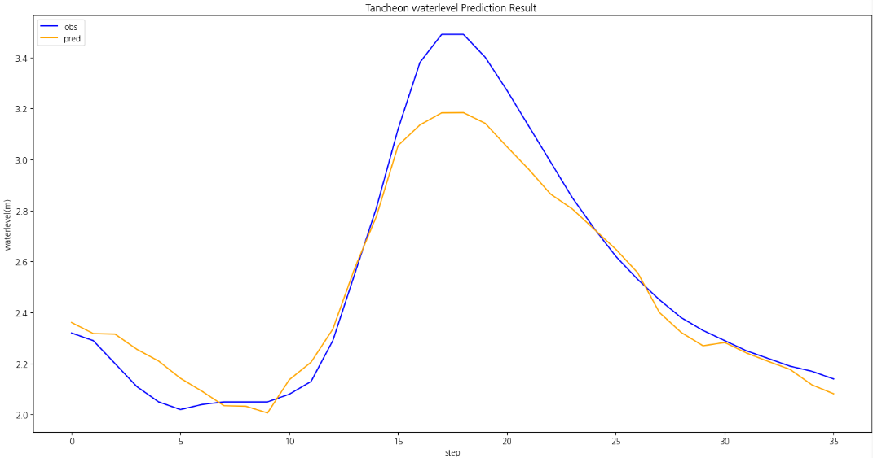
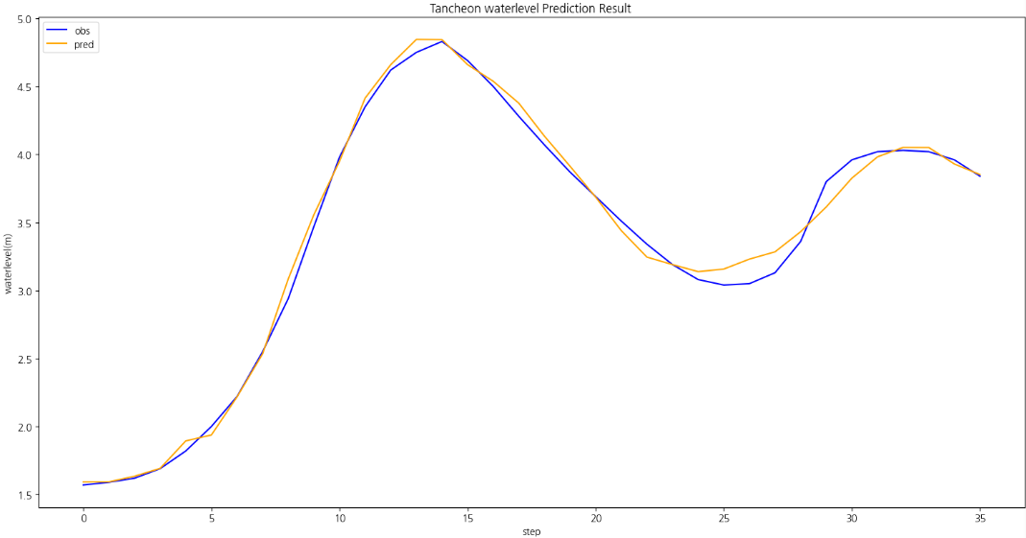
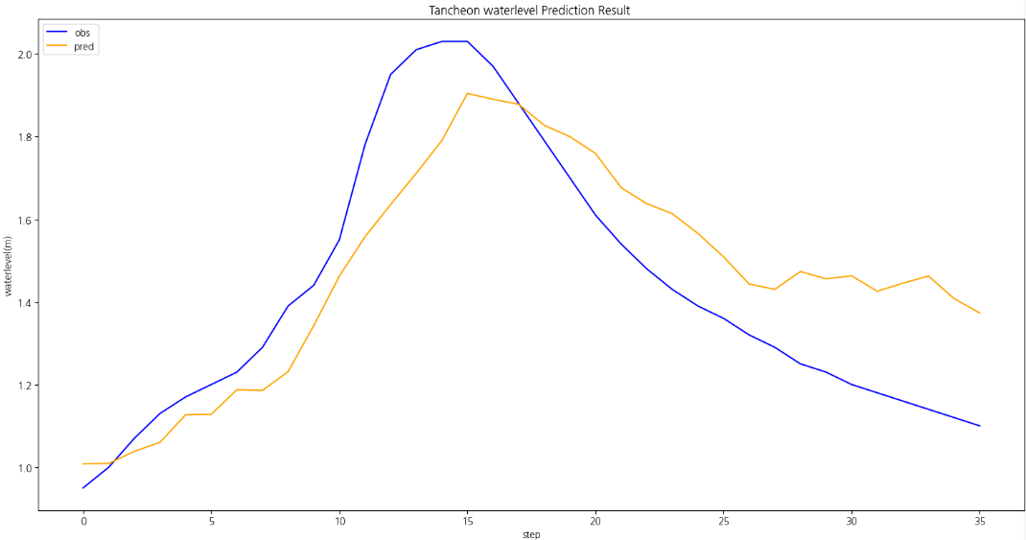
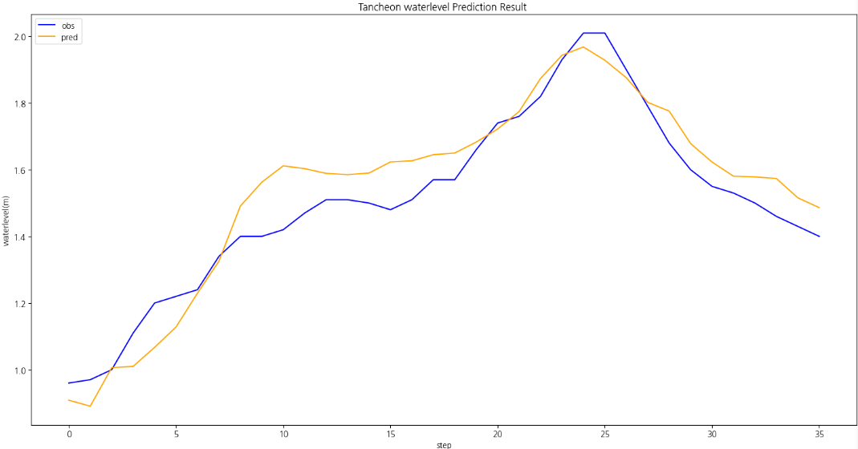
수위예측
smoothing = 1
 | 궁내교 | 대곡교
testdata_220630 | r2 : 0.9334831558683871 mse : 0.014662755503537002 mae : 0.08591636021931968 rmse : 0.12108986540390984 | r2 : 0.8461369366287653 mse : 0.11212509555879795 mae : 0.28038430240419177 rmse : 0.33485085569369233
testdata_220808 | r2 : 0.9933156779676867 mse : 0.0061528580861704455 mae : 0.05965378244717913 rmse : 0.07844015608201227 | r2 : 0.7864821009981524 mse : 0.11192937768607407 mae : 0.2791808260811699 rmse : 0.33455848171294966
testdata_250716 | r2 : 0.6786097511859852 mse : 0.03224258396157489 mae : 0.15377818557951184 rmse : 0.17956220081513505 | r2 : 0.7787861120789699 mse : 0.10215350102682166 mae : 0.23608912044101293 rmse : 0.319614613287349
testdata_250814 | r2 : 0.8931957393452244 mse : 0.007529922885038036 mae : 0.07411362230777739 rmse : 0.08677512826287286 | r2 : 0.6946340343597268 mse : 0.10599222036528559 mae : 0.2742249170939128 rmse : 0.32556446422373186

Slide 5
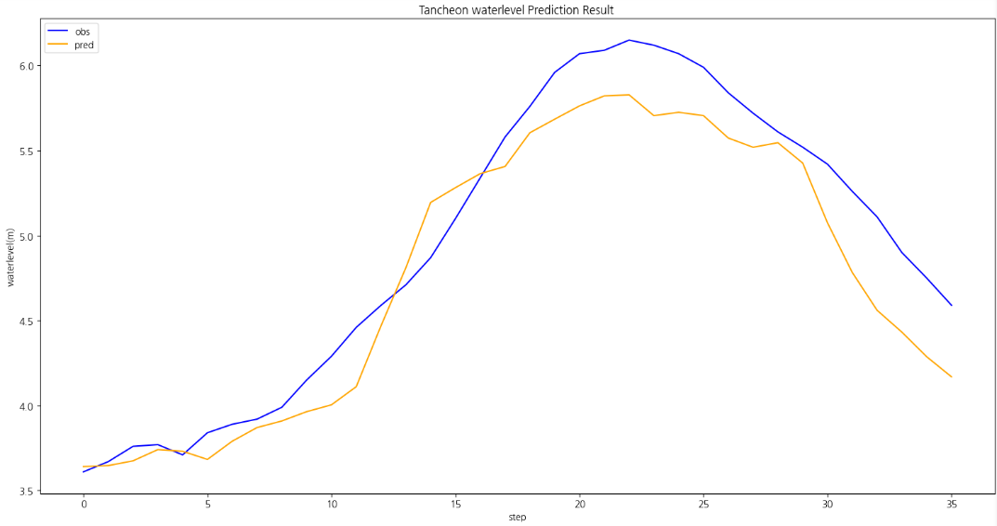
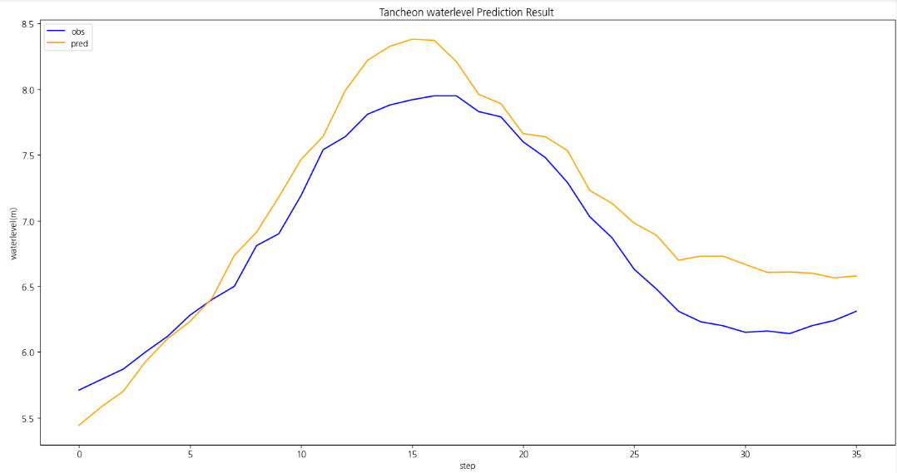
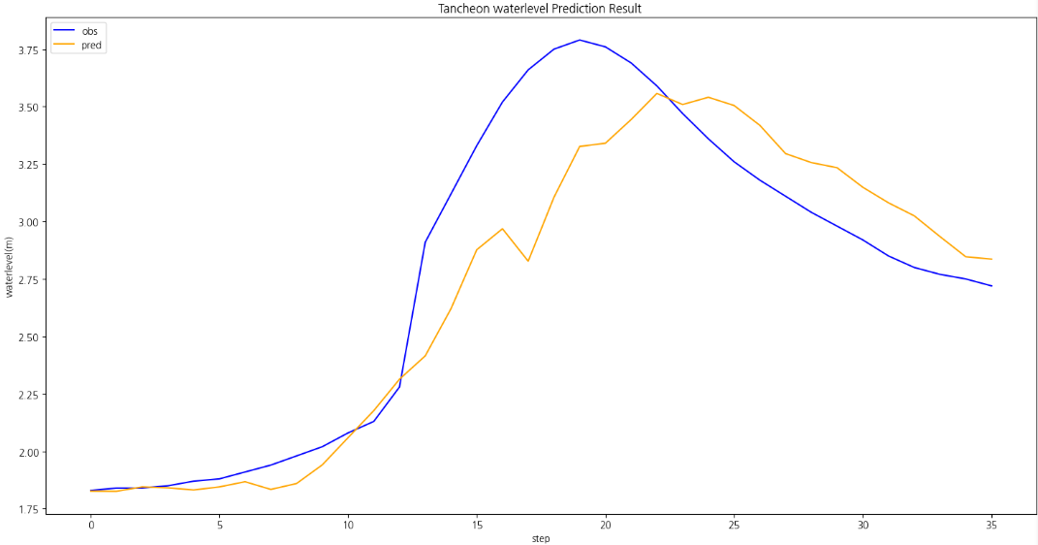
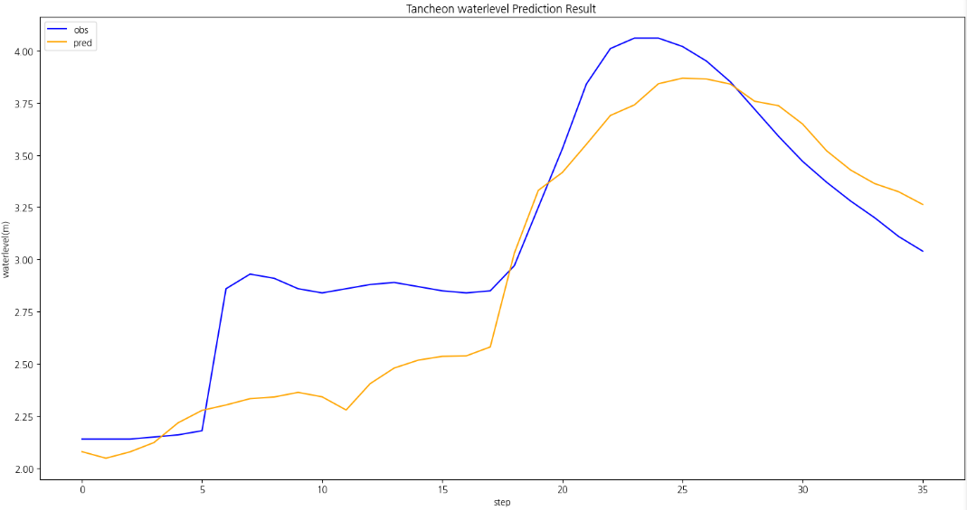
수위예측
smoothing = 2
 | 궁내교 | 대곡교
testdata_220630 | r2 : 0.7088730596475936 mse : 0.06417507027894874 mae : 0.19718893157111278 rmse : 0.2533279895292834 | r2 : 0.9004934548421246 mse : 0.07251370562948573 mae : 0.22338981760872734 rmse : 0.2692836898690408
testdata_220808 | r2 : 0.9773663276419933 mse : 0.020834091073780862 mae : 0.10682662063174778 rmse : 0.1443401921634472 | r2 : 0.8118272173611429 mse : 0.09864307656025555 mae : 0.2750794050428602 rmse : 0.3140749537296082
testdata_250716 | r2 : 0.5100765623979442 mse : 0.049150207978988454 mae : 0.16626809497674305 rmse : 0.22169846183270747 | r2 : 0.8130232584048014 mse : 0.08634326236947386 mae : 0.21145669579505919 rmse : 0.29384224061471126
testdata_250814 | r2 : 0.8737931172772833 mse : 0.008897848162957201 mae : 0.06456567585468291 rmse : 0.09432840591760894 | r2 : 0.7407194444433576 mse : 0.08999602075290633 mae : 0.2423573001225789 rmse : 0.29999336784820146

Slide 6
* model_(gn/dg)_(mse/mae)_강우추출방법
학습 데이터 증강

Slide 7
MIET

Slide 8
* 관심 수위 : 궁내교 ( 2 ) 대곡교 ( 3.8 )
MIET 학습 데이터
learning_rate = 0.005
홍수통제소 API 호출 → MIET 활용 강우 이벤트 추출 → 관심 강우 포함 파일 추출
time | 서울시 (대곡교) | 성남시 (성남북초교) | 광주시 (남한산초교) | 성남시 (대장동) | 성남시 (구미초교) | 성남시 (한국학중앙연구원) | 성남시 (궁내교)_WL | 성남시 (궁내교)_Q | 서울시 (대곡교)_WL | 서울시 (대곡교)_Q | 대곡교_Ti | 궁내교_Ti
2014-07-24 15:30:00 | 0.0 | 0.0 | 0.0 | 0.0 | 0.0 | 0.0 | 1.12 | 5.11 | 2.17 | 40.56 | 0.0 | 0.0
+ 기존 학습 데이터 통합 후 중복 이벤트 제거
time | 서울시 (대곡교) | 성남시 (성남북초교) | 광주시 (남한산초교) | 성남시 (대장동) | 성남시 (구미초교) | 성남시 (한국학중앙연구원) | 성남시 (궁내교)_WL | 서울시 (대곡교)_WL | 대곡교_Ti | 궁내교_Ti
2014-08-20 10:50 | 0.0 | 0.0 | 0.0 | 0.0 | 0.0 | 0.0 | 0.96 | 1.84 | 0.0 | 0.0
= 총 67 개 데이터 파일 학습데이터로 사용
& 학습 데이터에 포함된 4개 데이터로 예측 (220630, 220808, 250716, 250814)

Slide 9
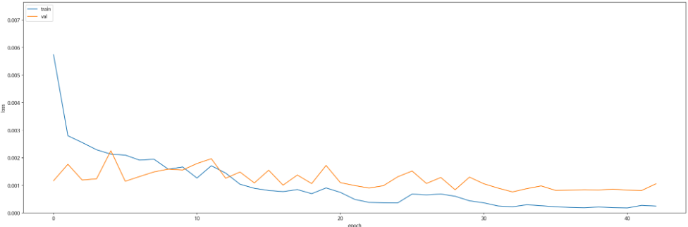
loss_function : mse 학습 코드 - 궁내교
Train : Valid : Test = 7 : 2 : 1 비율로 학습 진행
일괄 예측 수행 결과
Train Chart
Train (5330 건) | MAE | MAPE | RMSE | NSE | CoR2 | QER
 | 0.0479 | 0.0308 | 0.0737 | 0.983723 | 0.984563 | 3.499491
Valid (1219 건) | MAE | MAPE | RMSE | NSE | CoR2 | QER
 | 0.0790 | 0.0562 | 0.1265 | 0.900232 | 0.903904 | 21.429995
Test (594 건) | MAE | MAPE | RMSE | NSE | CoR2 | QER
 | 0.0583 | 0.0435 | 0.0896 | 0.931545 | 0.934990 | 3.399140

Slide 10
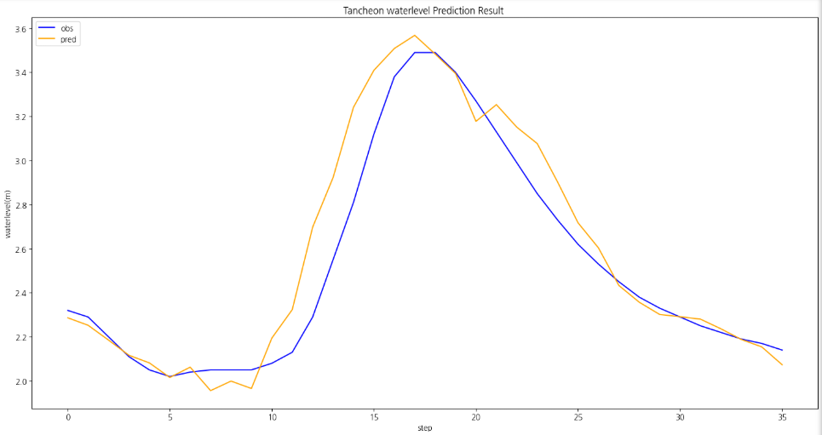
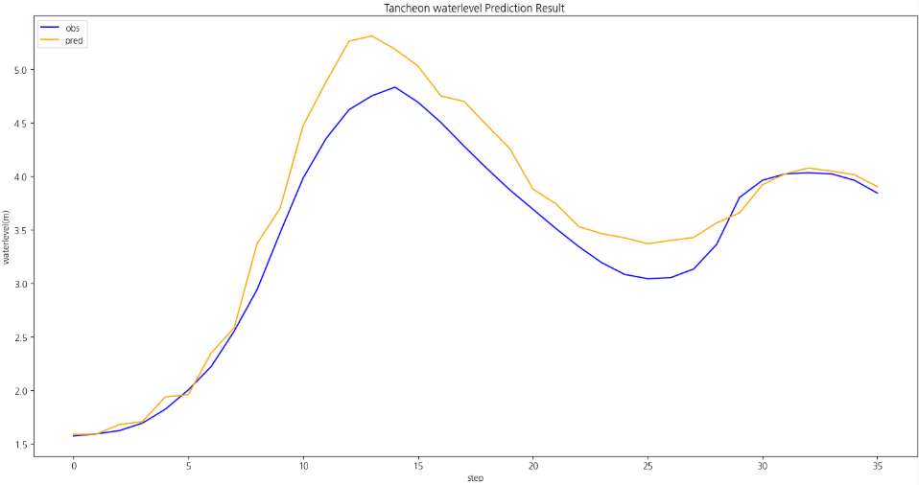
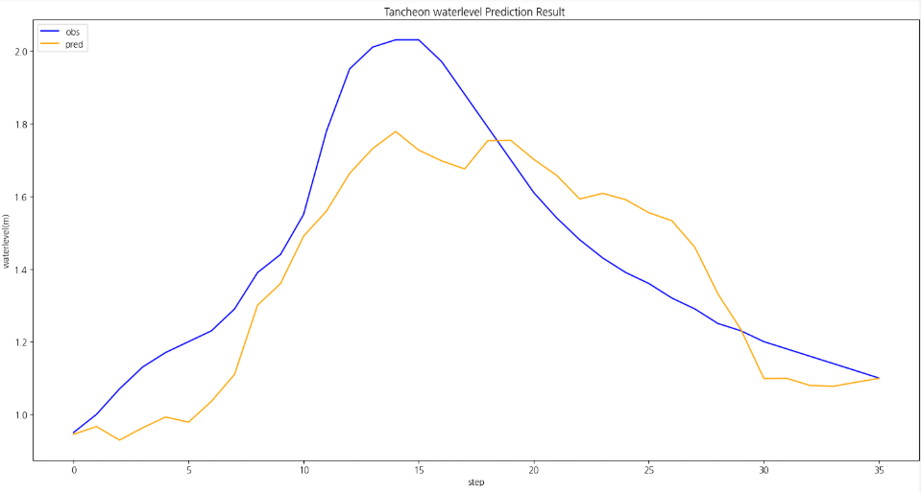
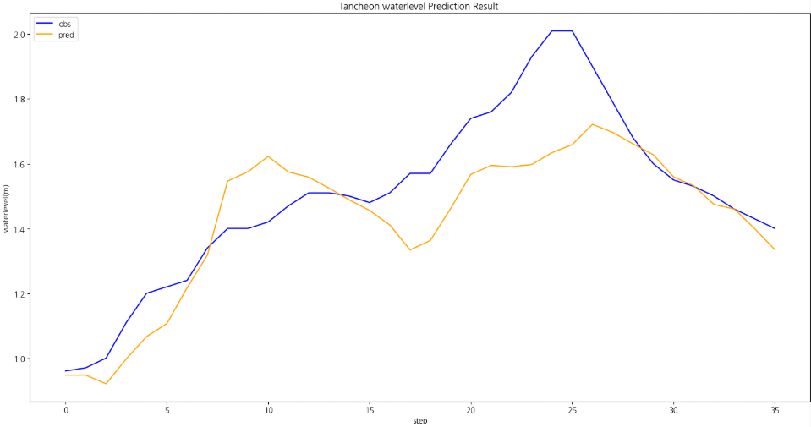
loss_function : mse
예측코드 – 궁내교
 | 궁내교
testdata_220630 | r2 : 0.8961080783037266 mse : 0.022901595325402445 mae : 0.09876218146748011 rmse : 0.15133273051591464
testdata_220808 | r2 : 0.9092116546241392 mse : 0.08356985230147296 mae : 0.2276965120103624 rmse : 0.2890845071972432
testdata_250716 | r2 : 0.7353645568784295 mse : 0.02654881573271844 mae : 0.1382774554358588 rmse : 0.16293807330614427
testdata_250814 | r2 : 0.6692581867518503 mse : 0.023317986879438816 mae : 0.11295003725422752 rmse : 0.1527022818409693
testdata_220630
testdata_220808
testdata_250716
testdata_250814

Slide 11
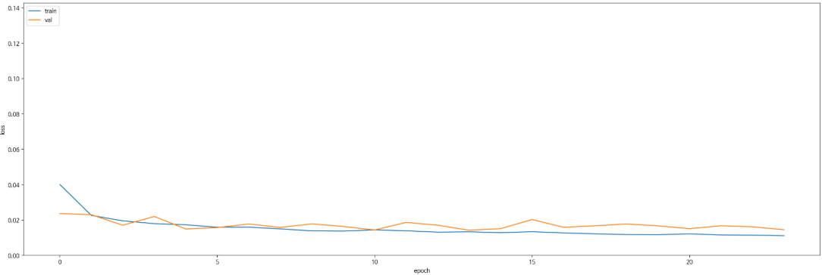
loss_function : mae 학습 코드 - 궁내교
Train : Valid : Test = 7 : 2 : 1 비율로 학습 진행
일괄 예측 수행 결과
Train Chart
Train (5401건) | MAE | MAPE | RMSE | NSE | CoR2 | QER
 | 0.0617 | 0.0340 | 0.1814 | 0.901763 | 0.911266 | 0.440397
Valid (1318건) | MAE | MAPE | RMSE | NSE | CoR2 | QER
 | 0.0653 | 0.0469 | 0.0992 | 0.934844 | 0.938947 | 3.080681
Test (693건) | MAE | MAPE | RMSE | NSE | CoR2 | QER
 | 0.0513 | 0.0366 | 0.0875 | 0.924847 | 0.940583 | 2.353045

Slide 12
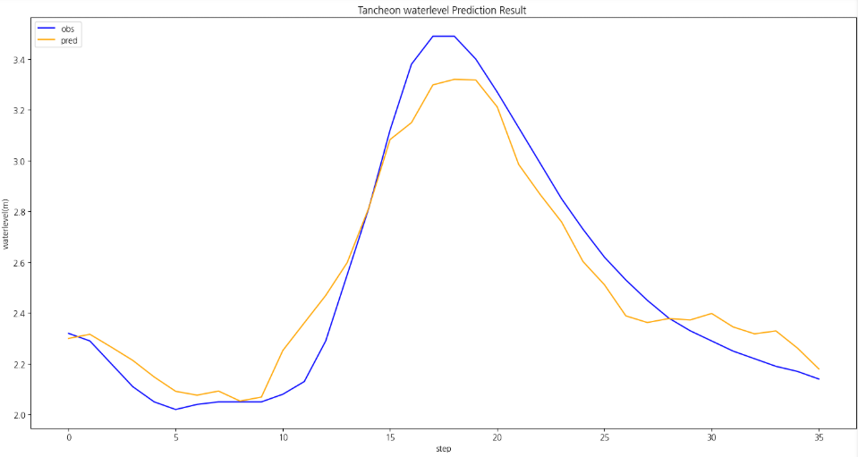
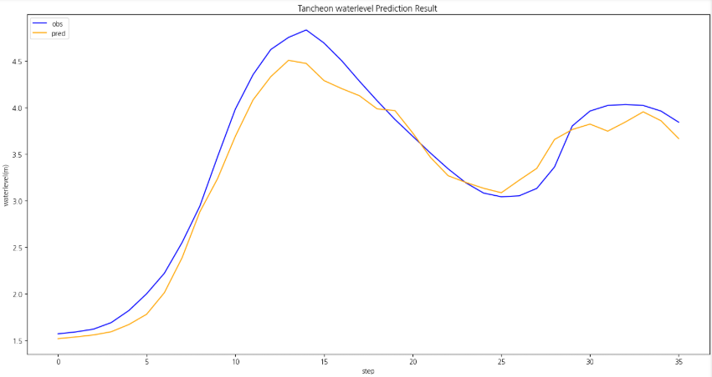
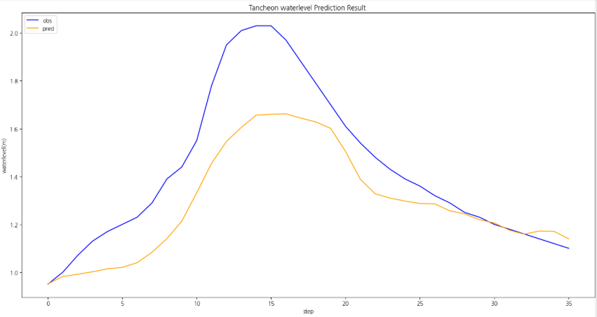
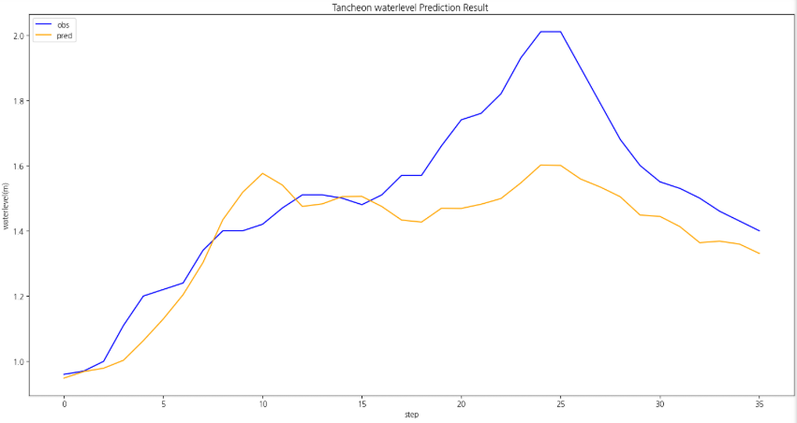
loss_function : mae 예측코드 – 궁내교
 | 궁내교
testdata_220630 | r2 : 0.9440788069853889 mse : 0.012327084836089656 mae : 0.0924820923805237 rmse : 0.11102740578834425
testdata_220808 | r2 : 0.9608196777555482 mse : 0.03606513291477533 mae : 0.15904683166080053 rmse : 0.18990822234641483
testdata_250716 | r2 : 0.6380790141928143 mse : 0.03630871756503421 mae : 0.1456537667910258 rmse : 0.19054846513429124
testdata_250814 | r2 : 0.5275173512163556 mse : 0.03331101107809856 mae : 0.13911650240421297 rmse : 0.1825130435834616
testdata_220630
testdata_220808
testdata_250716
testdata_250814

Slide 13
IETD

Slide 14
* 관심 수위 : 궁내교 ( 2 ) 대곡교 ( 3.8 )
IETD 학습 데이터
learning_rate = 0.005
홍수통제소 API 호출 → IETD 활용 강우 이벤트 추출 → 관심 강우 포함 파일 추출
time | 서울시 (대곡교) | 성남시 (성남북초교) | 광주시 (남한산초교) | 성남시 (대장동) | 성남시 (구미초교) | 성남시 (한국학중앙연구원) | 성남시 (궁내교)_WL | 성남시 (궁내교)_Q | 서울시 (대곡교)_WL | 서울시 (대곡교)_Q | 대곡교_Ti | 궁내교_Ti
2014-07-24 15:30:00 | 0.0 | 0.0 | 0.0 | 0.0 | 0.0 | 0.0 | 1.12 | 5.11 | 2.17 | 40.56 | 0.0 | 0.0
+ 기존 학습 데이터 통합 후 중복 이벤트 제거
time | 서울시 (대곡교) | 성남시 (성남북초교) | 광주시 (남한산초교) | 성남시 (대장동) | 성남시 (구미초교) | 성남시 (한국학중앙연구원) | 성남시 (궁내교)_WL | 서울시 (대곡교)_WL | 대곡교_Ti | 궁내교_Ti
2014-08-20 10:50 | 0.0 | 0.0 | 0.0 | 0.0 | 0.0 | 0.0 | 0.96 | 1.84 | 0.0 | 0.0
= 총 41 개 데이터 파일 학습데이터로 사용
& 학습 데이터에 포함된 4개 데이터로 예측 (220630, 220808, 250716, 250814)

Slide 15
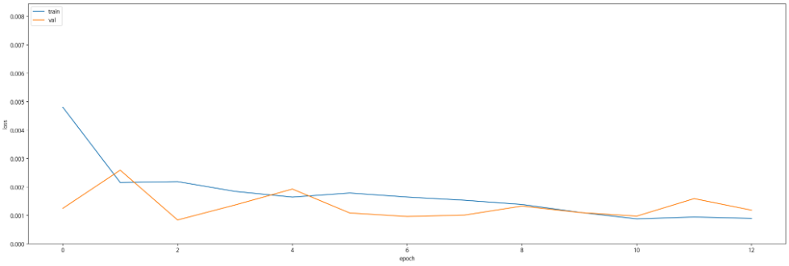
loss_function : mse 학습 코드 - 궁내교
Train : Valid : Test = 7 : 2 : 1 비율로 학습 진행
일괄 예측 수행 결과
Train Chart
Train (6568 건) | MAE | MAPE | RMSE | NSE | CoR2 | QER
 | 0.0963 | 0.0585 | 0.1893 | 0.877040 | 0.886103 | 1.200072
Valid (1546 건) | MAE | MAPE | RMSE | NSE | CoR2 | QER
 | 0.0915 | 0.0706 | 0.1316 | 0.883410 | 0.885025 | 6.182686
Test (591 건) | MAE | MAPE | RMSE | NSE | CoR2 | QER
 | 0.0936 | 0.0751 | 0.1309 | 0.828633 | 0.848889 | 1.180762

Slide 16
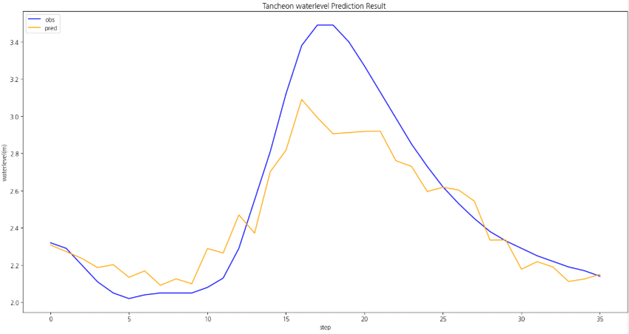
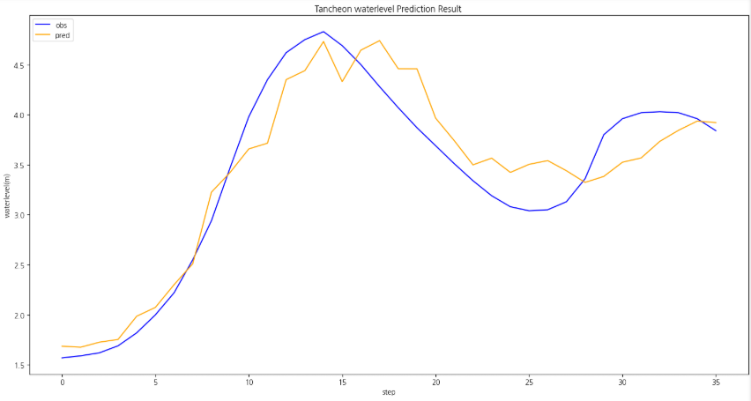
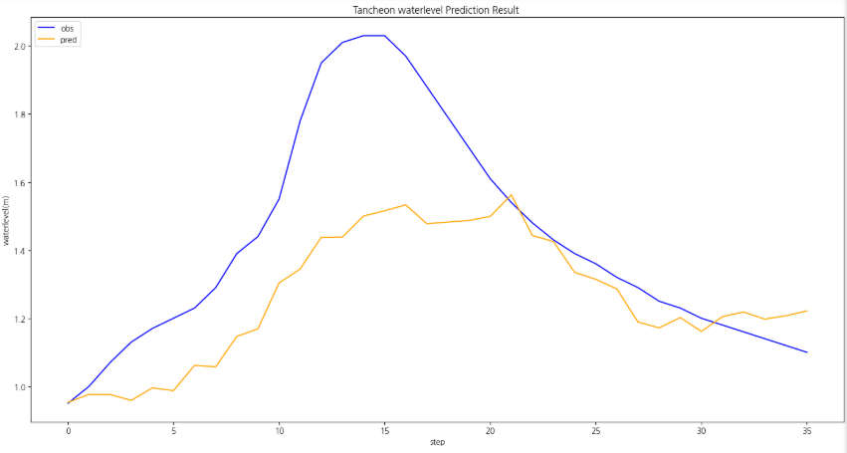
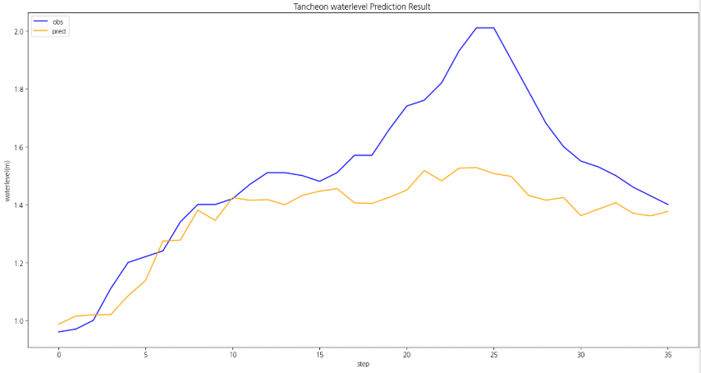
loss_function : mse 예측코드 – 궁내교
 | 궁내교
testdata_220630 | r2 : 0.8107090885336524 mse : 0.04172666923856095 mae : 0.14577401796976724 rmse : 0.20427106804087786
testdata_220808 | r2 : 0.8983921108487866 mse : 0.09352914467024825 mae : 0.2558622750971053 rmse : 0.3058253499470707
testdata_250716 | r2 : 0.3699167390762792 mse : 0.06321135292089193 mae : 0.18525710814528992 rmse : 0.25141868053287514
testdata_250814 | r2 : 0.38497702240945686 mse : 0.043360401218003254 mae : 0.155895366470019 rmse : 0.20823160475298474
testdata_220630
testdata_220808
testdata_250716
testdata_250814

Slide 17
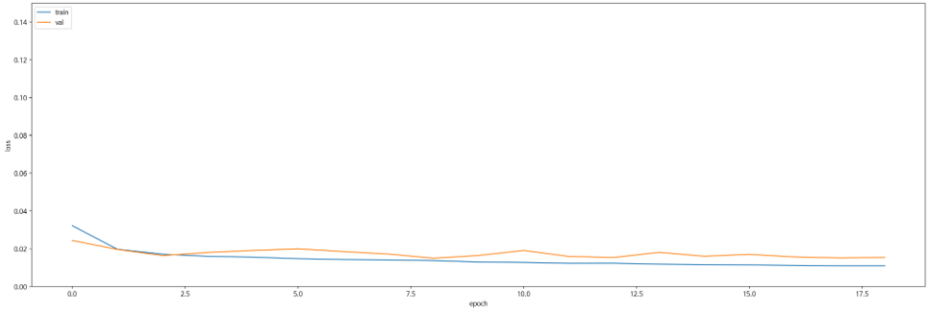
loss_function : mae 학습 코드 - 궁내교
Train : Valid : Test = 7 : 2 : 1 비율로 학습 진행
일괄 예측 수행 결과
Train Chart
Train (6568 건) | MAE | MAPE | RMSE | NSE | CoR2 | QER
 | 0.0581 | 0.0333 | 0.1691 | 0.901961 | 0.903945 | 0.810389
Valid (1546 건) | MAE | MAPE | RMSE | NSE | CoR2 | QER
 | 0.0678 | 0.0541 | 0.0964 | 0.937339 | 0.942005 | 3.439158
Test (591 건) | MAE | MAPE | RMSE | NSE | CoR2 | QER
 | 0.0691 | 0.0559 | 0.0984 | 0.903217 | 0.921347 | 4.550139

Slide 18
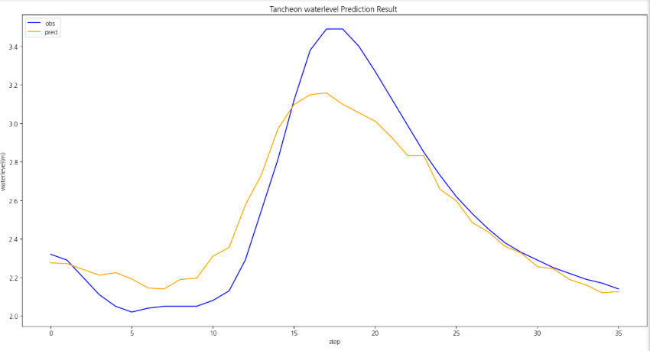
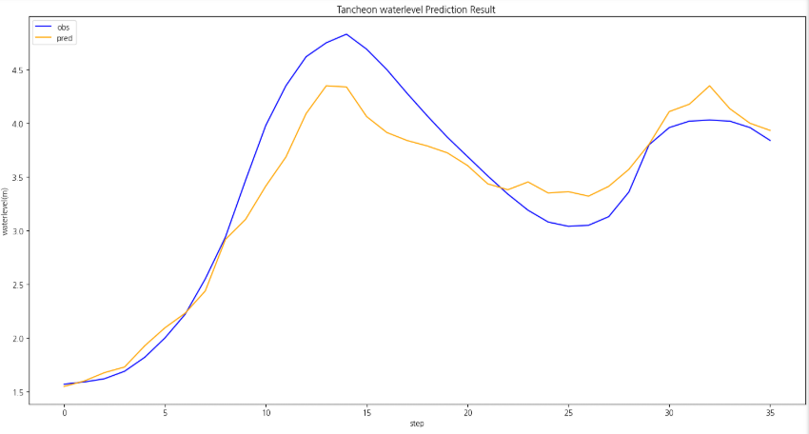
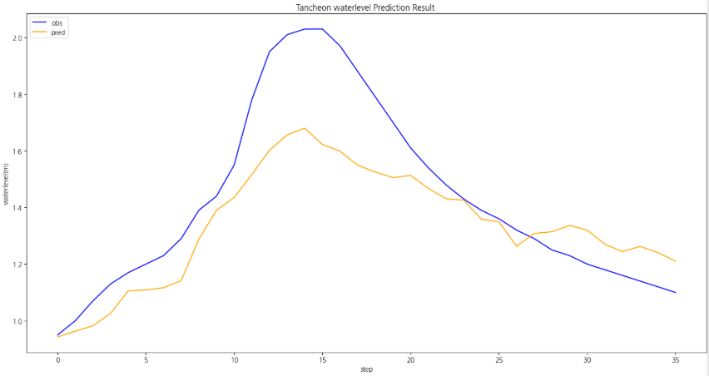
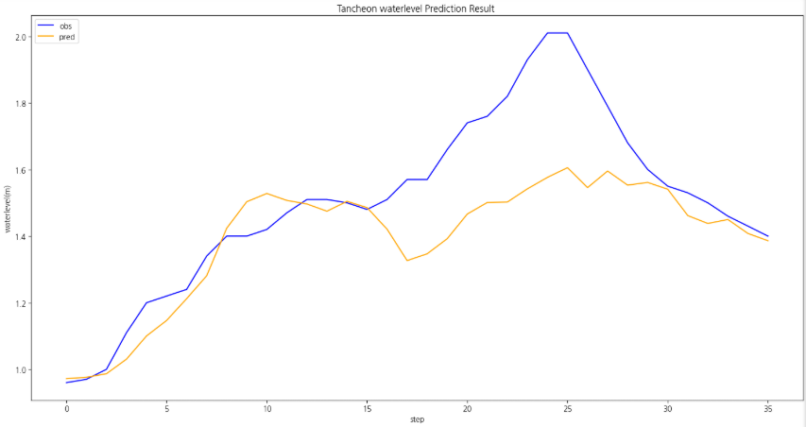
loss_function : mae
예측코드 – 궁내교
 | 궁내교
testdata_220630 | r2 : 0.8788828603652485 mse : 0.026698666013652478 mae : 0.12266025543212894 rmse : 0.16339726440076185
testdata_220808 | r2 : 0.9010840174237275 mse : 0.09105126896994951 mae : 0.22974014374944898 rmse : 0.3017470281045855
testdata_250716 | r2 : 0.6783058984645005 mse : 0.0322730671418225 mae : 0.13786608695983885 rmse : 0.1796470627141521
testdata_250814 | r2 : 0.5365595534008036 mse : 0.032673516986173747 mae : 0.12506023744742073 rmse : 0.1807581726677213
testdata_220630
testdata_220808
testdata_250716
testdata_250814

Slide 19
* model_(gn/dg)_(mse/mae)_강우추출방법2
예측에 사용할 데이터 학습에서 제외

Slide 20
MIET

Slide 21
* 관심 수위 : 궁내교 ( 2 ) 대곡교 ( 3.8 )
MIET 학습 데이터
learning_rate = 0.005
홍수통제소 API 호출 → MIET 활용 강우 이벤트 추출 → 관심 강우 포함 파일 추출
time | 서울시 (대곡교) | 성남시 (성남북초교) | 광주시 (남한산초교) | 성남시 (대장동) | 성남시 (구미초교) | 성남시 (한국학중앙연구원) | 성남시 (궁내교)_WL | 성남시 (궁내교)_Q | 서울시 (대곡교)_WL | 서울시 (대곡교)_Q | 대곡교_Ti | 궁내교_Ti
2014-07-24 15:30:00 | 0.0 | 0.0 | 0.0 | 0.0 | 0.0 | 0.0 | 1.12 | 5.11 | 2.17 | 40.56 | 0.0 | 0.0
+ 기존 학습 데이터 통합 후 중복 이벤트 제거
time | 서울시 (대곡교) | 성남시 (성남북초교) | 광주시 (남한산초교) | 성남시 (대장동) | 성남시 (구미초교) | 성남시 (한국학중앙연구원) | 성남시 (궁내교)_WL | 서울시 (대곡교)_WL | 대곡교_Ti | 궁내교_Ti
2014-08-20 10:50 | 0.0 | 0.0 | 0.0 | 0.0 | 0.0 | 0.0 | 0.96 | 1.84 | 0.0 | 0.0
= 총 67개 中 63개 데이터 파일 학습데이터로 사용
& 학습 데이터에서 제외한 3개 데이터로 예측 (170723, 220713, 230711)
22년 7월 12 +13 자료

Slide 22
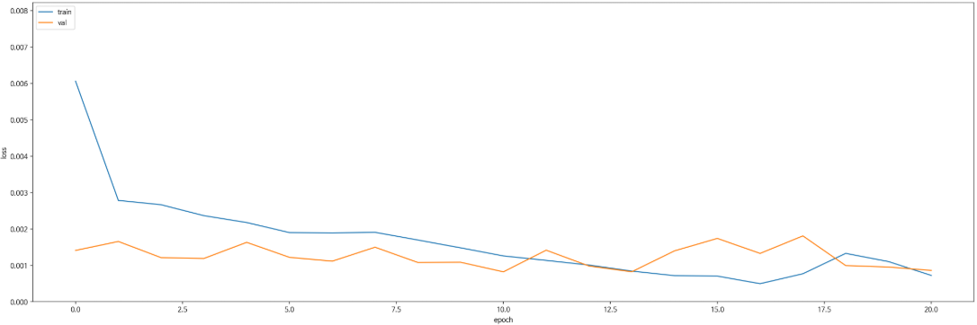
loss_function : mse 학습 코드 - 궁내교
Train : Valid : Test = 7 : 2 : 1 비율로 학습 진행
일괄 예측 수행 결과
Train Chart
Train (5101 건) | MAE | MAPE | RMSE | NSE | CoR2 | QER
 | 0.0842 | 0.0509 | 0.1492 | 0.935564 | 0.939824 | 21.222795
Valid (1247 건) | MAE | MAPE | RMSE | NSE | CoR2 | QER
 | 0.0929 | 0.0708 | 0.1313 | 0.889257 | 0.891299 | 27.523746
Test (693 건) | MAE | MAPE | RMSE | NSE | CoR2 | QER
 | 0.0711 | 0.0560 | 0.1020 | 0.897936 | 0.913832 | 7.785929

Slide 23
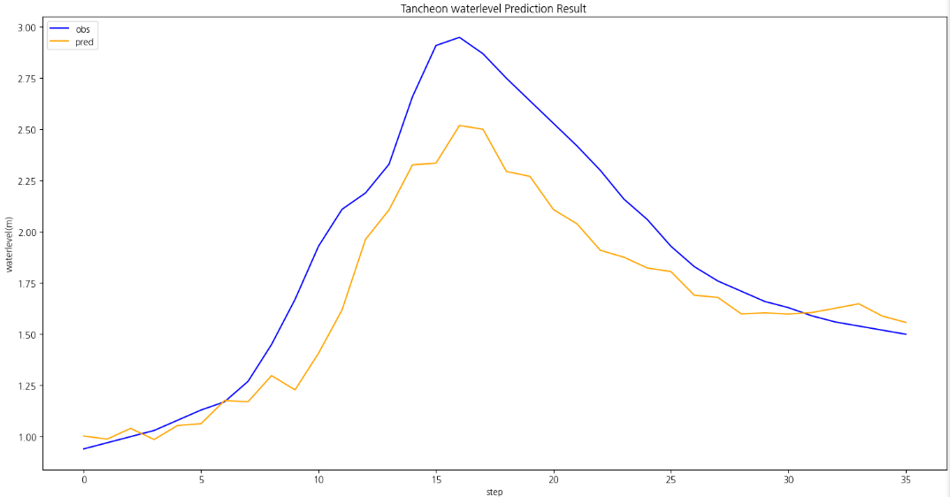
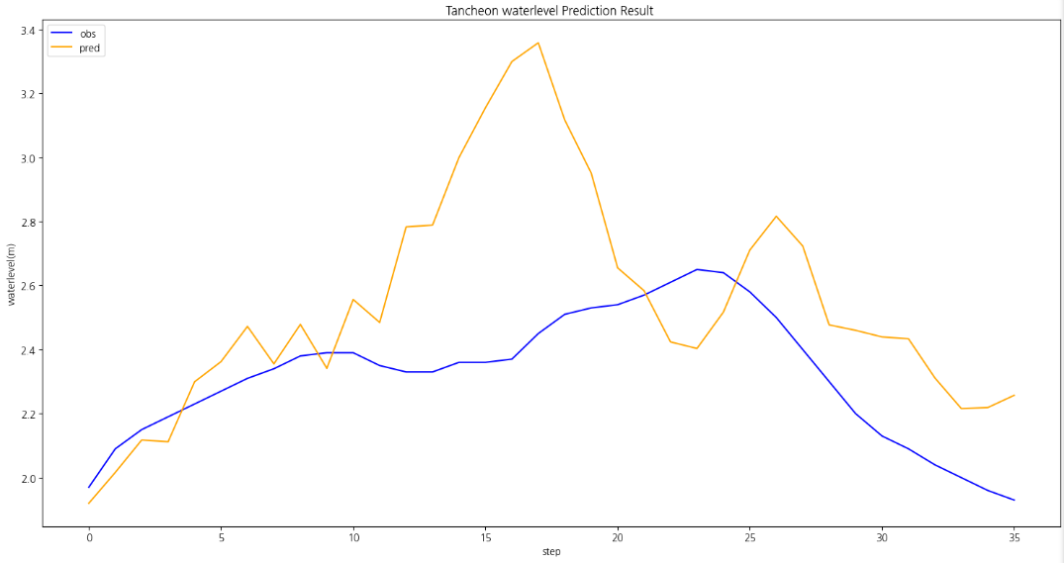
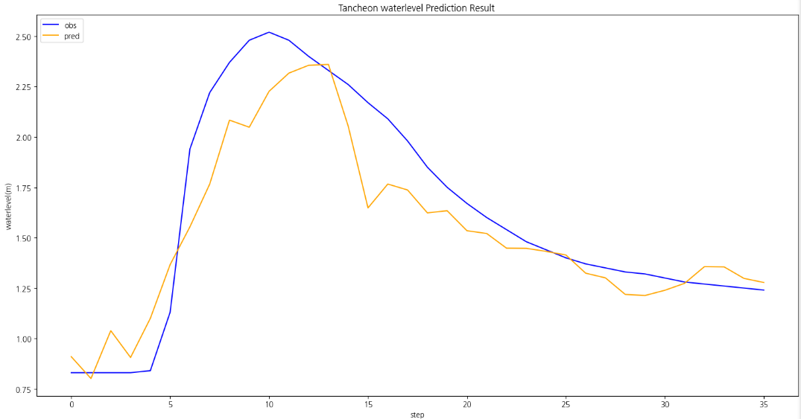
loss_function : mse
예측코드 – 궁내교
testdata_170723
 | 궁내교
testdata_170723 | r2 : 0.7911127456690144 mse : 0.07375852468605092 mae : 0.20897888594203526 rmse : 0.2715852070456911
testdata_220712 | r2 : -2.3285858847672483 mse : 0.13207294573268763 mae : 0.27360212643941245 rmse : 0.3634184168870472
testdata_230711 | r2 : 0.8460995310832496 mse : 0.043067656847119315 mae : 0.15631436467170717 rmse : 0.2075274845583575
testdata_220712
testdata_230711

Slide 24
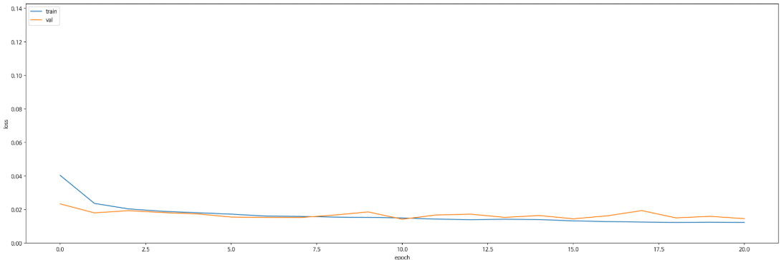
loss_function : mae 학습 코드 - 궁내교
Train : Valid : Test = 7 : 2 : 1 비율로 학습 진행
일괄 예측 수행 결과
Train Chart
Train (5101 건) | MAE | MAPE | RMSE | NSE | CoR2 | QER
 | 0.0654 | 0.0354 | 0.1901 | 0.895468 | 0.895784 | 3.965477
Valid (1247 건) | MAE | MAPE | RMSE | NSE | CoR2 | QER
 | 0.0653 | 0.0502 | 0.0903 | 0.947582 | 0.950634 | 12.819827
Test (693 건) | MAE | MAPE | RMSE | NSE | CoR2 | QER
 | 0.0531 | 0.0407 | 0.0811 | 0.935479 | 0.941269 | 10.369199

Slide 25
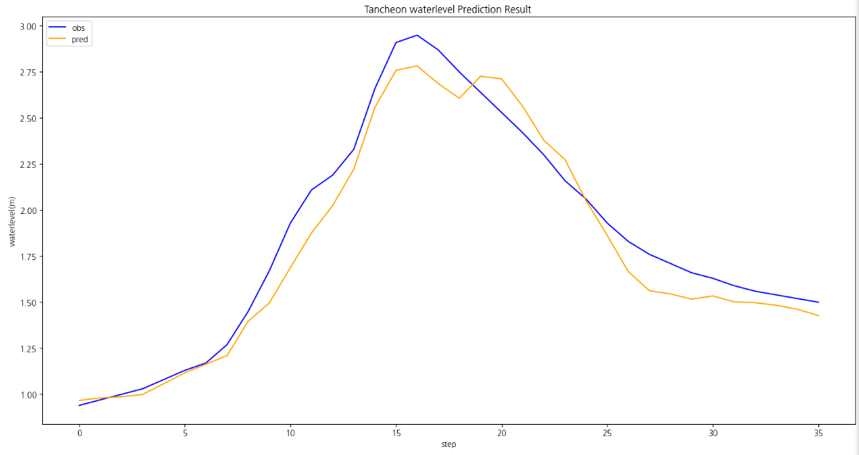
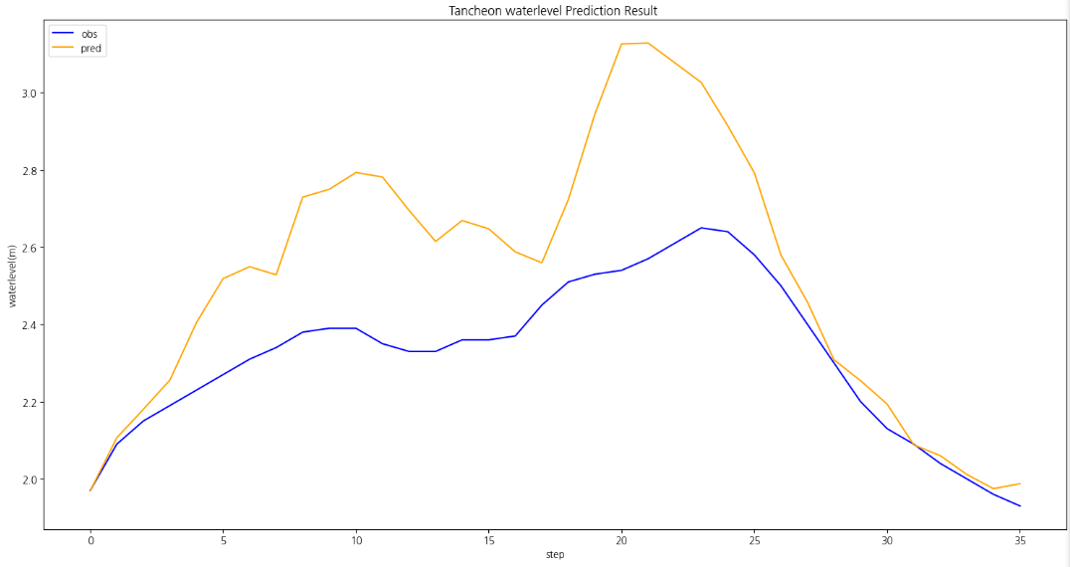
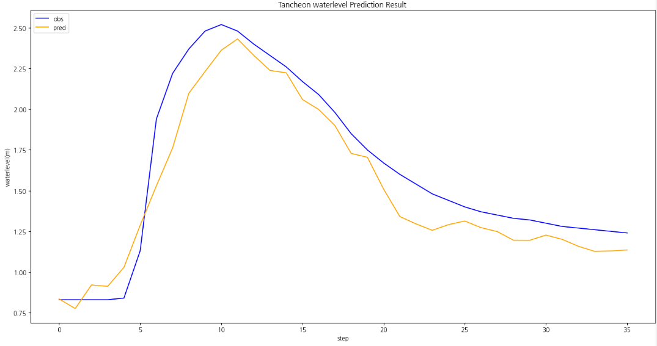
loss_function : mae 예측코드 – 궁내교
testdata_170723
 | 궁내교
testdata_170723 | r2 : 0.9577008281092061 mse : 0.014935925717914087 mae : 0.10249933315647974 rmse : 0.12221262503487144
testdata_220712 | r2 : -0.8331744070818663 mse : 0.072737418341244 mae : 0.20990060581101314 rmse : 0.2696987548010632
testdata_230711 | r2 : 0.8977044126065418 mse : 0.02862649663022865 mae : 0.13949287262227802 rmse : 0.1691936660464234
testdata_220712
testdata_230711

Slide 26
IETD

Slide 27
* 관심 수위 : 궁내교 ( 2 ) 대곡교 ( 3.8 )
IETD 학습 데이터
learning_rate = 0.005
홍수통제소 API 호출 → IETD 활용 강우 이벤트 추출 → 관심 강우 포함 파일 추출
time | 서울시 (대곡교) | 성남시 (성남북초교) | 광주시 (남한산초교) | 성남시 (대장동) | 성남시 (구미초교) | 성남시 (한국학중앙연구원) | 성남시 (궁내교)_WL | 성남시 (궁내교)_Q | 서울시 (대곡교)_WL | 서울시 (대곡교)_Q | 대곡교_Ti | 궁내교_Ti
2014-07-24 15:30:00 | 0.0 | 0.0 | 0.0 | 0.0 | 0.0 | 0.0 | 1.12 | 5.11 | 2.17 | 40.56 | 0.0 | 0.0
+ 기존 학습 데이터 통합 후 중복 이벤트 제거
time | 서울시 (대곡교) | 성남시 (성남북초교) | 광주시 (남한산초교) | 성남시 (대장동) | 성남시 (구미초교) | 성남시 (한국학중앙연구원) | 성남시 (궁내교)_WL | 서울시 (대곡교)_WL | 대곡교_Ti | 궁내교_Ti
2014-08-20 10:50 | 0.0 | 0.0 | 0.0 | 0.0 | 0.0 | 0.0 | 0.96 | 1.84 | 0.0 | 0.0
= 총 41 개 中 38개 데이터 파일 학습데이터로 사용
& 학습 데이터에서 제외한 제외한3개 데이터로 예측 (170723, 220713, 230711)

Slide 28
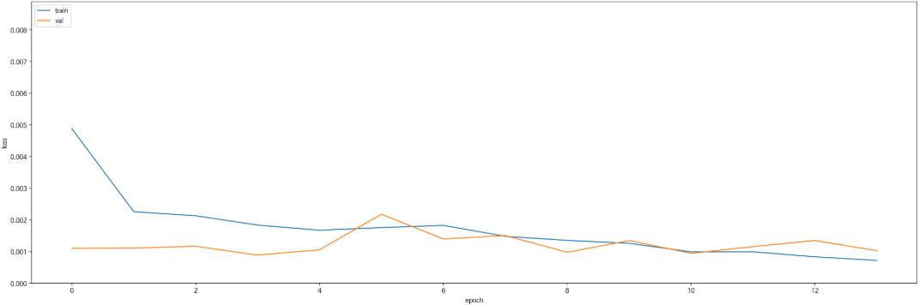
loss_function : mse 학습 코드 - 궁내교
Train : Valid : Test = 7 : 2 : 1 비율로 학습 진행
일괄 예측 수행 결과
Train Chart
Train (6325 건) | MAE | MAPE | RMSE | NSE | CoR2 | QER
 | 0.0834 | 0.0510 | 0.1735 | 0.897423 | 0.898354 | 2.090755
Valid (1439 건) | MAE | MAPE | RMSE | NSE | CoR2 | QER
 | 0.1033 | 0.0881 | 0.1350 | 0.882293 | 0.902797 | 14.850655
Test (1169 건) | MAE | MAPE | RMSE | NSE | CoR2 | QER
 | 0.0994 | 0.0880 | 0.1335 | 0.803966 | 0.842328 | 7.905292

Slide 29
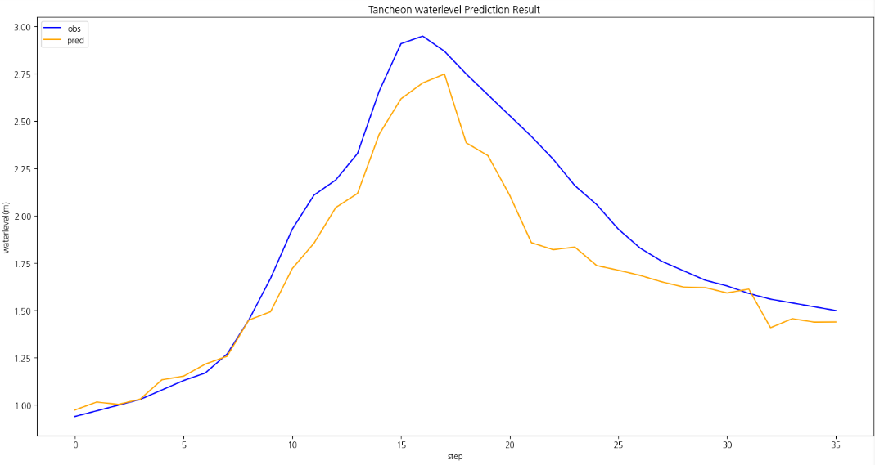
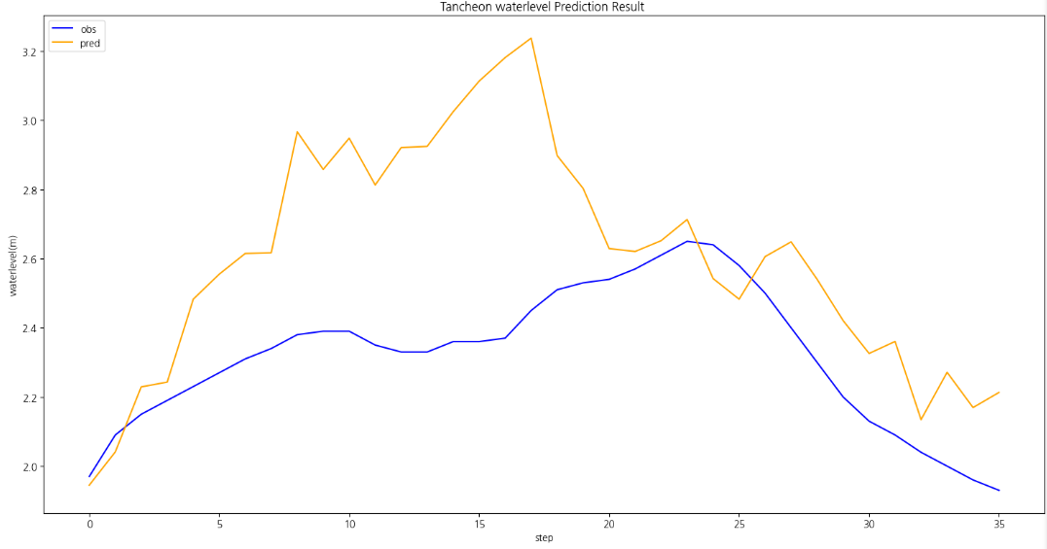
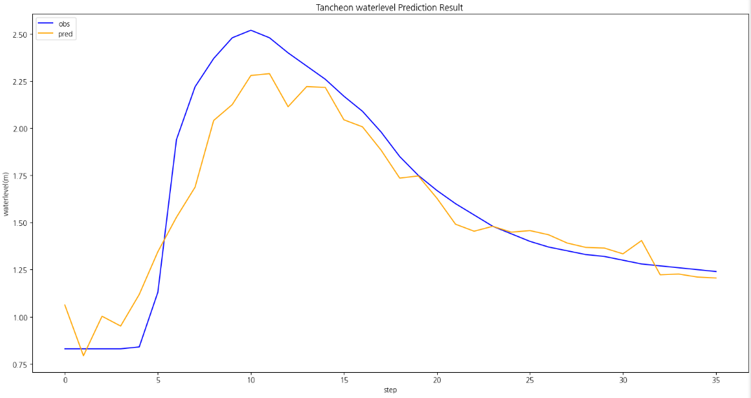
loss_function : mse 예측코드 – 궁내교
testdata_170723
 | 궁내교
testdata_170723 | r2 : 0.8644668641625052 mse : 0.04785703262491908 mae : 0.16468629221121475 rmse : 0.21876250278537016
testdata_220712 | r2 : -2.6146979334582174 mse : 0.14342541263256836 mae : 0.30120332029130725 rmse : 0.3787154771494933
testdata_230711 | r2 : 0.8808013587825685 mse : 0.0333566636458539 mae : 0.13268791251712372 rmse : 0.1826380673513983
testdata_220712
testdata_230711

Slide 30
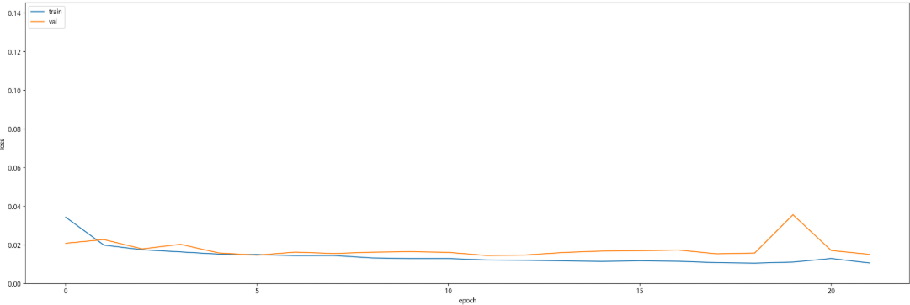
loss_function : mae 학습 코드 - 궁내교
Train : Valid : Test = 7 : 2 : 1 비율로 학습 진행
일괄 예측 수행 결과
Train Chart
Train (6325 건) | MAE | MAPE | RMSE | NSE | CoR2 | QER
 | 0.0540 | 0.0309 | 0.1639 | 0.908518 | 0.911213 | 0.146762
Valid (1439 건) | MAE | MAPE | RMSE | NSE | CoR2 | QER
 | 0.0658 | 0.0510 | 0.0968 | 0.939514 | 0.941580 | 7.109138
Test (1169 건) | MAE | MAPE | RMSE | NSE | CoR2 | QER
 | 0.0648 | 0.0518 | 0.0979 | 0.894547 | 0.903897 | 6.465039

Slide 31
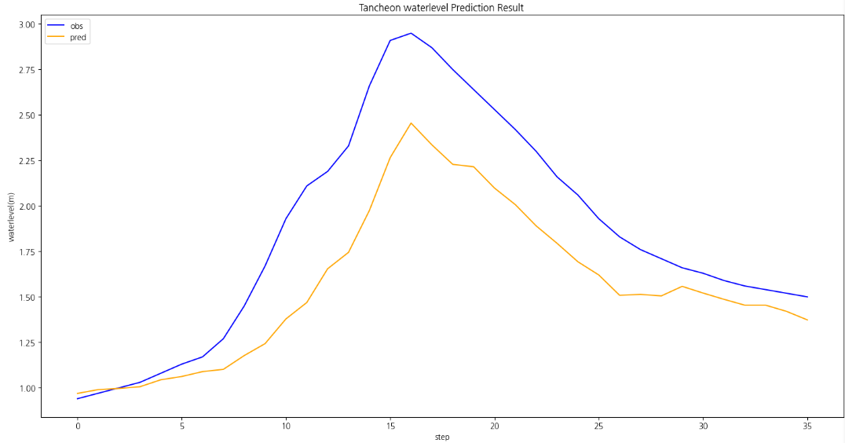
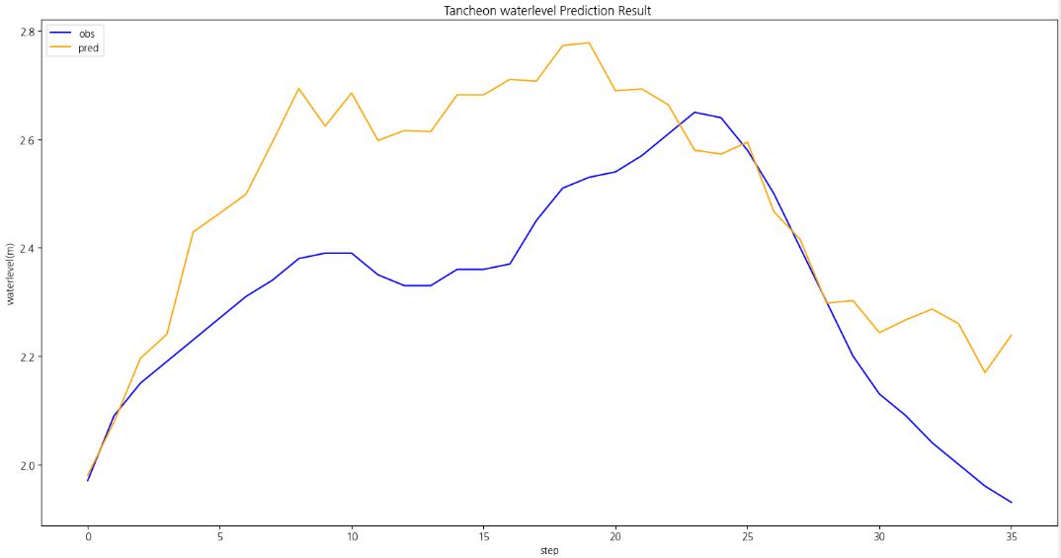
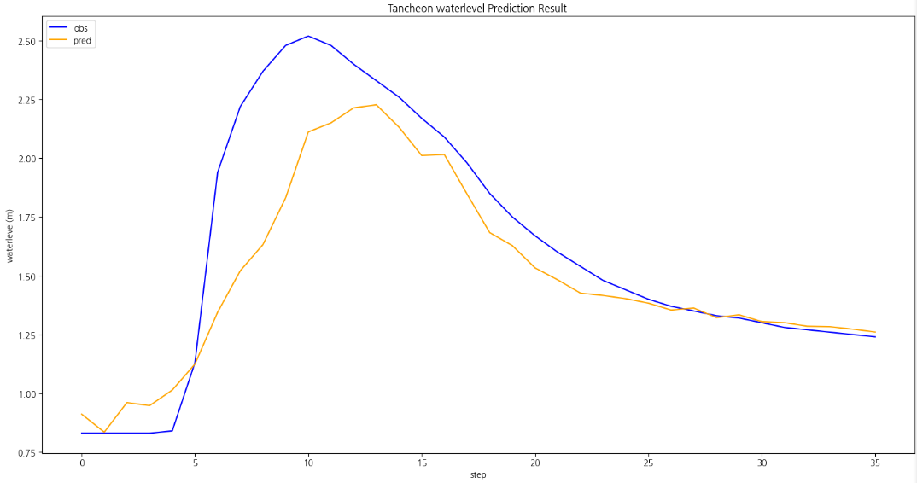
loss_function : mae
예측코드 – 궁내교
testdata_170723
 | 궁내교
testdata_170723 | r2 : 0.6317008228046512 mse : 0.13004720675763015 mae : 0.29296479437086315 rmse : 0.3606205855988121
testdata_220712 | r2 : -0.07962368920681295 mse : 0.0428377352583486 mae : 0.17547238654560515 rmse : 0.20697278869056338
testdata_230711 | r2 : 0.7661752446992534 mse : 0.06543374685298414 mae : 0.15676571084393393 rmse : 0.25580020886032157
testdata_220712
testdata_230711

Slide 32
* model_(gn/dg)_(mse/mae)
예측에 사용할 데이터 학습에서 제외 2
( 증설 전 후 비교 )

Slide 33
MIET

Slide 34
* 관심 수위 : 궁내교 ( 2 ) 대곡교 ( 3.8 )
MIET 학습 데이터
learning_rate = 0.005
홍수통제소 API 호출 → MIET 활용 강우 이벤트 추출 → 관심 강우 포함 파일 추출
time | 서울시 (대곡교) | 성남시 (성남북초교) | 광주시 (남한산초교) | 성남시 (대장동) | 성남시 (구미초교) | 성남시 (한국학중앙연구원) | 성남시 (궁내교)_WL | 성남시 (궁내교)_Q | 서울시 (대곡교)_WL | 서울시 (대곡교)_Q | 대곡교_Ti | 궁내교_Ti
2014-07-24 15:30:00 | 0.0 | 0.0 | 0.0 | 0.0 | 0.0 | 0.0 | 1.12 | 5.11 | 2.17 | 40.56 | 0.0 | 0.0
+ 기존 학습 데이터 통합 후 중복 이벤트 제거
time | 서울시 (대곡교) | 성남시 (성남북초교) | 광주시 (남한산초교) | 성남시 (대장동) | 성남시 (구미초교) | 성남시 (한국학중앙연구원) | 성남시 (궁내교)_WL | 서울시 (대곡교)_WL | 대곡교_Ti | 궁내교_Ti
2014-08-20 10:50 | 0.0 | 0.0 | 0.0 | 0.0 | 0.0 | 0.0 | 0.96 | 1.84 | 0.0 | 0.0
= 총 67개 中 64개 데이터 파일 학습데이터로 사용 & 학습 데이터에서 제외한 2개 데이터 (220713, 230711) + 학습에서 검증에 사용된 데이터 (250716, 250814)
로 예측
22년 7월 12 +13 자료

Slide 35
궁내교
smoothing = 1

Slide 36
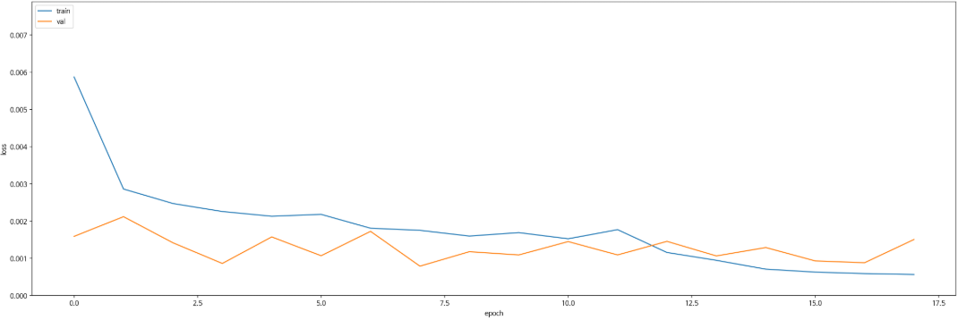
loss_function : mse 학습 코드 - 궁내교
Train : Valid : Test = 7 : 2 : 1 비율로 학습 진행
일괄 예측 수행 결과
Train Chart
Train (5199 건) | MAE | MAPE | RMSE | NSE | CoR2 | QER
 | 0.0929 | 0.0566 | 0.1681 | 0.916973 | 0.918180 | 32.452990
Valid (1247 건) | MAE | MAPE | RMSE | NSE | CoR2 | QER
 | 0.0920 | 0.0681 | 0.1286 | 0.893660 | 0.896028 | 18.568189
Test (693 건) | MAE | MAPE | RMSE | NSE | CoR2 | QER
 | 0.0759 | 0.0586 | 0.1097 | 0.881866 | 0.890274 | 4.491322

Slide 37
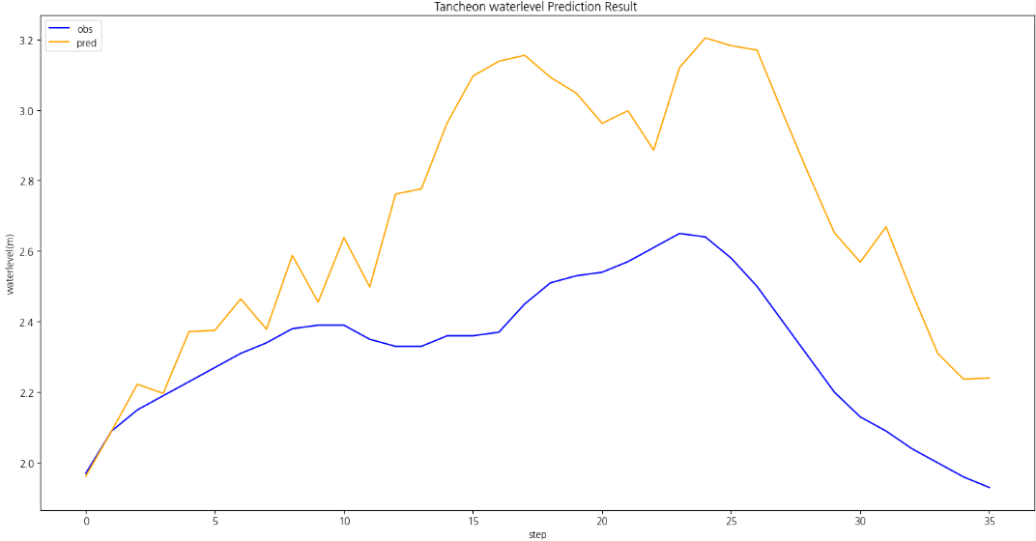
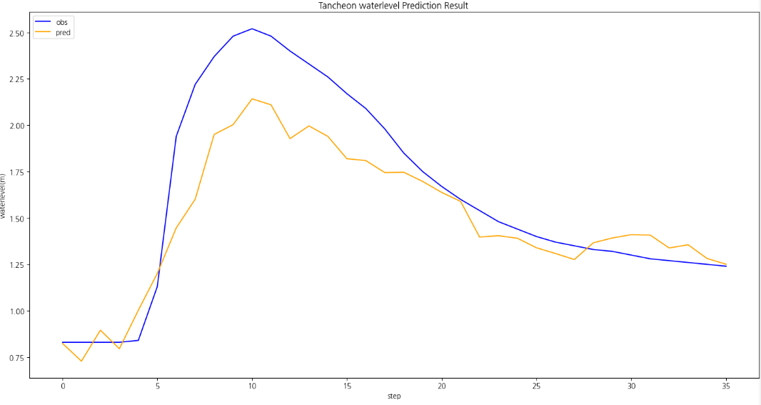
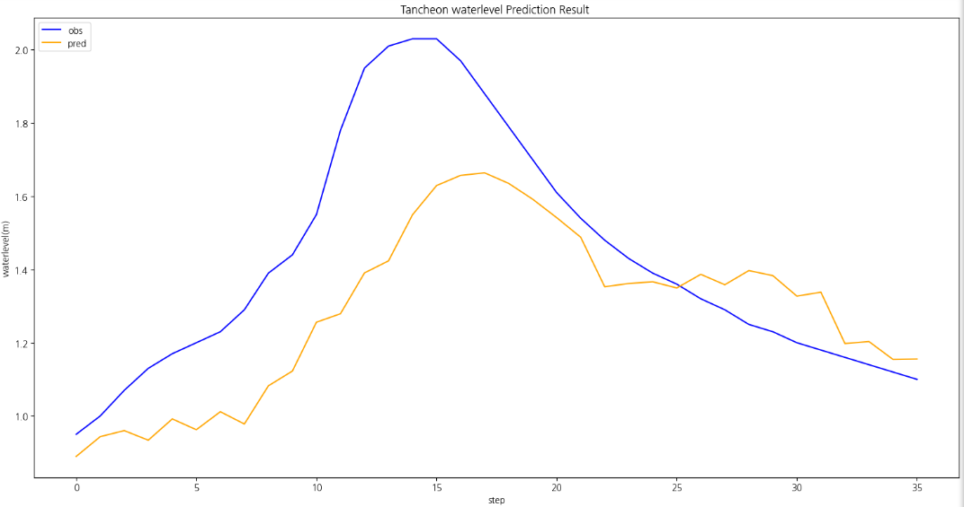
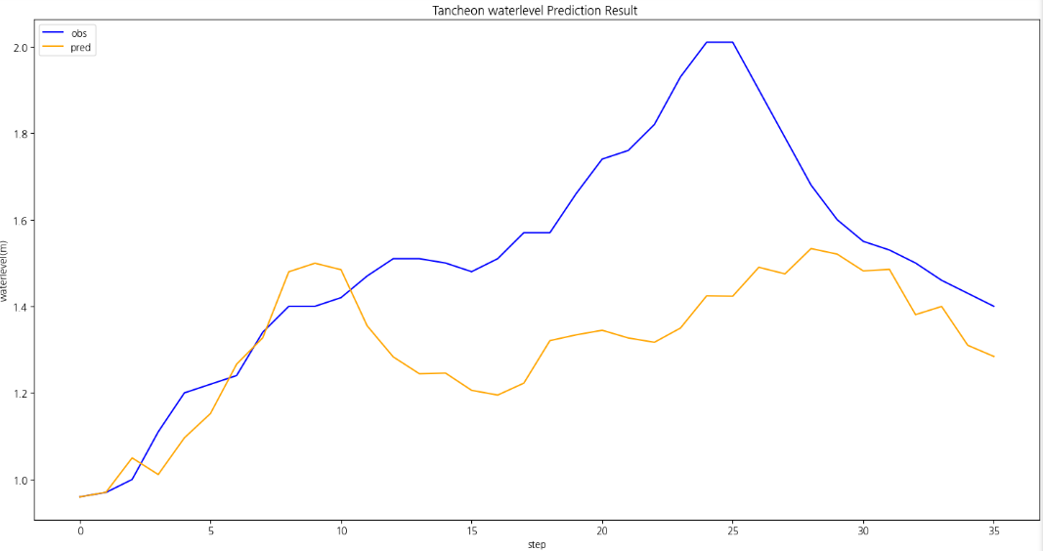
loss_function : mse
예측코드 – 궁내교
 | 궁내교
testdata_220712 | r2 : -3.7460557062787814 mse : 0.18831587329869987 mae : 0.37048792507913375 rmse : 0.43395376861907753
testdata_230711 | r2 : 0.7858148103033311 mse : 0.059937791720316914 mae : 0.17798842834101786 rmse : 0.24482195922816424
testdata_250716 | r2 : 0.3947407285994061 mse : 0.06072095512751068 mae : 0.19081864602035944 rmse : 0.24641622334479255
testdata_250814 | r2 : -0.056341420985954516 mse : 0.07447427089080348 mae : 0.2094912936952379 rmse : 0.27289974512777304
testdata_220712
testdata_230711
증설 전
증설 후
testdata_250716
testdata_250814

Slide 38
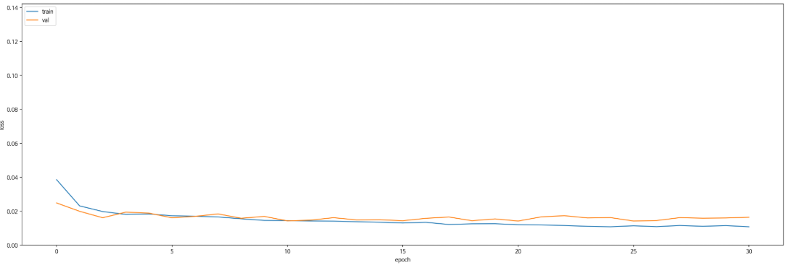
loss_function : mae 학습 코드 - 궁내교
Train : Valid : Test = 7 : 2 : 1 비율로 학습 진행
일괄 예측 수행 결과
Train Chart
Train (5199 건) | MAE | MAPE | RMSE | NSE | CoR2 | QER
 | 0.0567 | 0.0316 | 0.1677 | 0.917413 | 0.921557 | 5.921931
Valid (1247 건) | MAE | MAPE | RMSE | NSE | CoR2 | QER
 | 0.0651 | 0.0469 | 0.0974 | 0.939098 | 0.939761 | 8.015105
Test (693 건) | MAE | MAPE | RMSE | NSE | CoR2 | QER
 | 0.0538 | 0.0395 | 0.0869 | 0.925799 | 0.929416 | 6.737624

Slide 39




loss_function : mae 예측코드 – 궁내교
 | 궁내교
testdata_220712 | r2 : -0.17952902064759457 mse : 0.046801818468028854 mae : 0.19706654959254793 rmse : 0.21633727942273115
testdata_230711 | r2 : 0.8818314085091158 mse : 0.03306841352893966 mae : 0.15780521591504415 rmse : 0.18184722579390553
testdata_250716 | r2 : 0.8383801421544474 mse : 0.016214063294305487 mae : 0.10172216607464683 rmse : 0.12733445446659553
testdata_250814 | r2 : 0.5624161614966373 mse : 0.030850572247483943 mae : 0.12672317968474495 rmse : 0.17564330971455744
testdata_220712
testdata_230711
증설 전
증설 후
testdata_250716
testdata_250814

Slide 40
대곡교
smoothing = 2

Slide 41

loss_function : mse 학습 코드 - 대곡교
Train : Valid : Test = 7 : 2 : 1 비율로 학습 진행
일괄 예측 수행 결과
Train Chart
Train (5199 건) | MAE | MAPE | RMSE | NSE | CoR2 | QER
 | 0.1264 | 0.0467 | 0.2115 | 0.940239 | 0.943470 | 9.337945
Valid (1247 건) | MAE | MAPE | RMSE | NSE | CoR2 | QER
 | 0.1118 | 0.0427 | 0.1532 | 0.937498 | 0.939542 | 1.007802
Test (693 건) | MAE | MAPE | RMSE | NSE | CoR2 | QER
 | 0.1024 | 0.0390 | 0.1519 | 0.912317 | 0.914719 | 11.241669

Slide 42




loss_function : mse
예측코드 – 대곡교
 | 대곡교
testdata_220712 | r2 : 0.22127644426133286 mse : 0.10905206219080067 mae : 0.24274081362618333 rmse : 0.3302303168862615
testdata_230711 | r2 : 0.7078427228575586 mse : 0.26590938043516943 mae : 0.3782702791690826 rmse : 0.5156640189456401
testdata_250716 | r2 : 0.9009047332623752 mse : 0.04576081785628601 mae : 0.18652880761358479 rmse : 0.21391778293607572
testdata_250814 | r2 : 0.6478002839292782 mse : 0.12224816816139523 mae : 0.28486741065979004 rmse : 0.3496400551444231
testdata_220712
testdata_230711
증설 전
증설 후
testdata_250716
testdata_250814

Slide 43

loss_function : mae 학습 코드 - 대곡교
Train : Valid : Test = 7 : 2 : 1 비율로 학습 진행
일괄 예측 수행 결과
Train Chart
Train (5199 건) | MAE | MAPE | RMSE | NSE | CoR2 | QER
 | 0.0955 | 0.0341 | 0.1955 | 0.948953 | 0.954236 | 7.418984
Valid (1247 건) | MAE | MAPE | RMSE | NSE | CoR2 | QER
 | 0.0907 | 0.0332 | 0.1312 | 0.954134 | 0.954752 | 2.454251
Test (693 건) | MAE | MAPE | RMSE | NSE | CoR2 | QER
 | 0.0863 | 0.0313 | 0.1373 | 0.928315 | 0.932271 | 7.094862

Slide 44




loss_function : mae 예측코드 – 대곡교
 | 대곡교
testdata_220712 | r2 : 0.029128645059933733 mse : 0.13596034510316254 mae : 0.2899722901980082 rmse : 0.3687280096536776
testdata_230711 | r2 : 0.7954479485971804 mse : 0.18617475418470464 mae : 0.33957783407635156 rmse : 0.4314797262730946
testdata_250716 | r2 : 0.955878028785127 mse : 0.020374913501872607 mae : 0.10596535987324186 rmse : 0.14274072124615528
testdata_250814 | r2 : 0.8412813204617778 mse : 0.05509109445916487 mae : 0.18988143099678878 rmse : 0.23471492167982178
testdata_220712
testdata_230711
증설 전
증설 후
testdata_250716
testdata_250814

Slide 45
* model_(gn/dg)_(mse/mae)2
예측에 사용할 데이터 학습에서 제외 3
( 증설 전 후 비교 )

Slide 46
MIET

Slide 47
* 관심 수위 : 궁내교 ( 2 ) 대곡교 ( 3.8 )
MIET 학습 데이터
learning_rate = 0.0005
홍수통제소 API 호출 → MIET 활용 강우 이벤트 추출 → 관심 강우 포함 파일 추출
time | 서울시 (대곡교) | 성남시 (성남북초교) | 광주시 (남한산초교) | 성남시 (대장동) | 성남시 (구미초교) | 성남시 (한국학중앙연구원) | 성남시 (궁내교)_WL | 성남시 (궁내교)_Q | 서울시 (대곡교)_WL | 서울시 (대곡교)_Q | 대곡교_Ti | 궁내교_Ti
2014-07-24 15:30:00 | 0.0 | 0.0 | 0.0 | 0.0 | 0.0 | 0.0 | 1.12 | 5.11 | 2.17 | 40.56 | 0.0 | 0.0
+ 기존 학습 데이터 통합 후 중복 이벤트 제거
time | 서울시 (대곡교) | 성남시 (성남북초교) | 광주시 (남한산초교) | 성남시 (대장동) | 성남시 (구미초교) | 성남시 (한국학중앙연구원) | 성남시 (궁내교)_WL | 서울시 (대곡교)_WL | 대곡교_Ti | 궁내교_Ti
2014-08-20 10:50 | 0.0 | 0.0 | 0.0 | 0.0 | 0.0 | 0.0 | 0.96 | 1.84 | 0.0 | 0.0
= 총 67개 中 64개 데이터 파일 학습데이터로 사용 ( 2014 년 강우이벤트를 Train에서 Test로 이동 ) & 학습 데이터에서 제외한 2개 데이터 (220713, 230711) + 학습에서 검증에 사용된 데이터 (250716, 250814)
로 예측
22년 7월 12 +13 자료

Slide 48
* model_(gn/dg)_(mse/mae)2
learning_rate =0.0005

Slide 49
궁내교
smoothing = 1

Slide 50

loss_function : mse 학습 코드 - 궁내교
Train : Valid : Test = 7 : 2 : 1 비율로 학습 진행
일괄 예측 수행 결과
Train Chart
Train (5112 건) | MAE | MAPE | RMSE | NSE | CoR2 | QER
 | 0.0406 | 0.0264 | 0.0632 | 0.988320 | 0.988722 | 8.370593
Valid (1118 건) | MAE | MAPE | RMSE | NSE | CoR2 | QER
 | 0.0738 | 0.0590 | 0.0997 | 0.915736 | 0.924870 | 6.234111
Test (909 건) | MAE | MAPE | RMSE | NSE | CoR2 | QER
 | 0.0566 | 0.0392 | 0.0930 | 0.930270 | 0.932822 | 0.277249

Slide 51




loss_function : mse
예측코드 – 궁내교
 | 궁내교
testdata_220712 | r2 : -0.8660661448633538 mse : 0.07404250970720465 mae : 0.22651568240589567 rmse : 0.2721075333525418
testdata_230711 | r2 : 0.9173872788953554 mse : 0.023118424191847026 mae : 0.11795920928319292 rmse : 0.1520474405961739
testdata_250716 | r2 : 0.7104807689773868 mse : 0.029045212632257497 mae : 0.12238042977121137 rmse : 0.17042656081801774
testdata_250814 | r2 : 0.85113363889279 mse : 0.010495388596310606 mae : 0.08006758908430733 rmse : 0.10244700384252634
testdata_220712
testdata_230711
증설 전
증설 후
testdata_250716
testdata_250814

Slide 52

loss_function : mae 학습 코드 - 궁내교
Train : Valid : Test = 7 : 2 : 1 비율로 학습 진행
일괄 예측 수행 결과
Train Chart
Train (5112 건) | MAE | MAPE | RMSE | NSE | CoR2 | QER
 | 0.0610 | 0.0333 | 0.1854 | 0.899597 | 0.903558 | 1.632025
Valid (1118 건) | MAE | MAPE | RMSE | NSE | CoR2 | QER
 | 0.0661 | 0.0511 | 0.1002 | 0.914883 | 0.920608 | 10.540136
Test (909 건) | MAE | MAPE | RMSE | NSE | CoR2 | QER
 | 0.0531 | 0.0353 | 0.0967 | 0.924536 | 0.930873 | 5.521413

Slide 53




loss_function : mae 예측코드 – 궁내교
 | 궁내교
testdata_220712 | r2 : 0.48350324625474395 mse : 0.020493762243204518 mae : 0.10971201062202456 rmse : 0.1431564257838415
testdata_230711 | r2 : 0.8566634699470248 mse : 0.04011143392498437 mae : 0.12565590659777326 rmse : 0.20027839105850728
testdata_250716 | r2 : 0.6931006243265065 mse : 0.03078882736617747 mae : 0.13623218384053967 rmse : 0.17546745386588783
testdata_250814 | r2 : 0.6177622192625288 mse : 0.02694855987070158 mae : 0.1293952695528666 rmse : 0.1641601652981063
testdata_220712
testdata_230711
증설 전
증설 후
testdata_250716
testdata_250814

Slide 54




+) 예측코드 – 궁내교
( 학습에도 사용 된 데이터 )
 | 궁내교
testdata_220630 | r2 : 0.6931006243265065 mse : 0.03078882736617747 mae : 0.13623218384053967 rmse : 0.17546745386588783
testdata_220808 | r2 : 0.9924956911191448 mse : 0.006907648577594287 mae : 0.06417400201161705 rmse : 0.08311226490473164
testdata_220630 | r2 : 0.9328815422847411 mse : 0.014795373233673977 mae : 0.09148696263631188 rmse : 0.12163623322708565
testdata_220808 | r2 : 0.9818703163715436 mse : 0.01668821010923914 mae : 0.10055554813808862 rmse : 0.1291828553223652
testdata_220630 (mse)
testdata_220808 (mse)
mse
mae
testdata_220630
(mae)
testdata_220808
(mae)

Slide 55
대곡교
smoothing = 2

Slide 56

loss_function : mse 학습 코드 - 대곡교
Train : Valid : Test = 7 : 2 : 1 비율로 학습 진행
일괄 예측 수행 결과
Train Chart
Train (5112 건) | MAE | MAPE | RMSE | NSE | CoR2 | QER
 | 0.0532 | 0.0188 | 0.0845 | 0.990552 | 0.990683 | 3.483236
Valid (1118 건) | MAE | MAPE | RMSE | NSE | CoR2 | QER
 | 0.0995 | 0.0384 | 0.1426 | 0.927635 | 0.927990 | 4.866550
Test (909 건) | MAE | MAPE | RMSE | NSE | CoR2 | QER
 | 0.0775 | 0.0289 | 0.1231 | 0.953586 | 0.953834 | 10.480178

Slide 57




loss_function : mse
예측코드 – 대곡교
 | 대곡교
testdata_220712 | r2 : 0.6192848002881184 mse : 0.053315168560145905 mae : 0.17582903226216626 rmse : 0.23090077643902782
testdata_230711 | r2 : 0.8730247156992079 mse : 0.11556761313373512 mae : 0.2791214652856191 rmse : 0.3399523689191401
testdata_250716 | r2 : 0.9576316738162141 mse : 0.019565104582697595 mae : 0.11279573056432939 rmse : 0.13987531798962102
testdata_250814 | r2 : 0.8403428495808809 mse : 0.05541683676055683 mae : 0.1667659605873955 rmse : 0.2354078094723215
testdata_220712
testdata_230711
증설 전
증설 후
testdata_250716
testdata_250814

Slide 58

loss_function : mae 학습 코드 - 대곡교
Train : Valid : Test = 7 : 2 : 1 비율로 학습 진행
일괄 예측 수행 결과
Train Chart
Train (5112 건) | MAE | MAPE | RMSE | NSE | CoR2 | QER
 | 0.0917 | 0.0329 | 0.1823 | 0.955965 | 0.958530 | 4.670675
Valid (1118 건) | MAE | MAPE | RMSE | NSE | CoR2 | QER
 | 0.0920 | 0.0353 | 0.1294 | 0.940395 | 0.944118 | 5.373765
Test (909 건) | MAE | MAPE | RMSE | NSE | CoR2 | QER
 | 0.0834 | 0.0316 | 0.1313 | 0.947177 | 0.951074 | 10.481600

Slide 59




loss_function : mae 예측코드 – 대곡교
 | 대곡교
testdata_220712 | r2 : 0.1707880218587715 mse : 0.11612243593150111 mae : 0.267141786151462 rmse : 0.34076742205131805
testdata_230711 | r2 : 0.714071445867047 mse : 0.26024025628205844 mae : 0.4118883290555742 rmse : 0.5101374876266774
testdata_250716 | r2 : 0.9559205520047541 mse : 0.020355276869649035 mae : 0.10858701308568325 rmse : 0.1426719203965834
testdata_250814 | r2 : 0.8317512041579551 mse : 0.0583989882686915 mae : 0.20596396313773252 rmse : 0.24165882617585374
testdata_220712
testdata_230711
증설 전
증설 후
testdata_250716
testdata_250814

Slide 60




+) 예측코드 – 대곡교
( 학습에도 사용 된 데이터 )
 | 대곡교
testdata_220630 | r2 : 0.9777236746934758 mse : 0.016233493919632053 mae : 0.11147989061143665 rmse : 0.12741072921709556
testdata_220808 | r2 : 0.9339835003971326 mse : 0.034606867864965064 mae : 0.16529195626576734 rmse : 0.18602921239677672
testdata_220630 | r2 : 0.9442066711562173 mse : 0.04065844128592935 mae : 0.17462185700734456 rmse : 0.2016393842629196
testdata_220808 | r2 : 0.8683925832391469 mse : 0.0689906388446929 mae : 0.2161240265104505 rmse : 0.2626606914722736
testdata_220630 (mse)
testdata_220808 (mse)
mse
mae
testdata_220630
(mae)
testdata_220808
(mae)

Slide 61
* model_(gn/dg)_(mse/mae)3
* model_(gn/dg)_(mse/mae)4
* model_(gn/dg)_(mse/mae)5
예측에 사용할 데이터 학습에서 제외 3 , learning rate 변경
( 증설 전 후 비교 )

Slide 62
MIET

Slide 63
* 관심 수위 : 궁내교 ( 2 ) 대곡교 ( 3.8 )
MIET 학습 데이터
learning_rate = 0.0001 , 0.0003 , 0.00005
홍수통제소 API 호출 → MIET 활용 강우 이벤트 추출 → 관심 강우 포함 파일 추출
time | 서울시 (대곡교) | 성남시 (성남북초교) | 광주시 (남한산초교) | 성남시 (대장동) | 성남시 (구미초교) | 성남시 (한국학중앙연구원) | 성남시 (궁내교)_WL | 성남시 (궁내교)_Q | 서울시 (대곡교)_WL | 서울시 (대곡교)_Q | 대곡교_Ti | 궁내교_Ti
2014-07-24 15:30:00 | 0.0 | 0.0 | 0.0 | 0.0 | 0.0 | 0.0 | 1.12 | 5.11 | 2.17 | 40.56 | 0.0 | 0.0
+ 기존 학습 데이터 통합 후 중복 이벤트 제거
time | 서울시 (대곡교) | 성남시 (성남북초교) | 광주시 (남한산초교) | 성남시 (대장동) | 성남시 (구미초교) | 성남시 (한국학중앙연구원) | 성남시 (궁내교)_WL | 서울시 (대곡교)_WL | 대곡교_Ti | 궁내교_Ti
2014-08-20 10:50 | 0.0 | 0.0 | 0.0 | 0.0 | 0.0 | 0.0 | 0.96 | 1.84 | 0.0 | 0.0
= 총 67개 中 64개 데이터 파일 학습데이터로 사용 ( 2014 년 강우이벤트를 Train에서 Test로 이동 ) & 학습 데이터에서 제외한 2개 데이터 (220713, 230711) + 학습에서 검증에 사용된 데이터 (250716, 250814)
로 예측
22년 7월 12 +13 자료

Slide 64
* model_(gn/dg)_(mse/mae)3
learning_rate =0.0001

Slide 65
궁내교
smoothing = 1

Slide 66
loss_function : mse 학습 코드 - 궁내교
Train : Valid : Test = 7 : 2 : 1 비율로 학습 진행
일괄 예측 수행 결과
Train Chart
Train (5112 건) | MAE | MAPE | RMSE | NSE | CoR2 | QER
 | 0.0406 | 0.0264 | 0.0632 | 0.988320 | 0.988722 | 8.370593
Valid (1118 건) | MAE | MAPE | RMSE | NSE | CoR2 | QER
 | 0.0738 | 0.0590 | 0.0997 | 0.915736 | 0.924870 | 6.234111
Test (909 건) | MAE | MAPE | RMSE | NSE | CoR2 | QER
 | 0.0566 | 0.0392 | 0.0930 | 0.930270 | 0.932822 | 0.277249

Slide 67
loss_function : mse
예측코드 – 궁내교
 | 궁내교
testdata_220712 | r2 : -0.8660661448633538 mse : 0.07404250970720465 mae : 0.22651568240589567 rmse : 0.2721075333525418
testdata_230711 | r2 : 0.9173872788953554 mse : 0.023118424191847026 mae : 0.11795920928319292 rmse : 0.1520474405961739
testdata_250716 | r2 : 0.7104807689773868 mse : 0.029045212632257497 mae : 0.12238042977121137 rmse : 0.17042656081801774
testdata_250814 | r2 : 0.85113363889279 mse : 0.010495388596310606 mae : 0.08006758908430733 rmse : 0.10244700384252634
testdata_220712
testdata_230711
증설 전
증설 후
testdata_250716
testdata_250814

Slide 68
loss_function : mae 학습 코드 - 궁내교
Train : Valid : Test = 7 : 2 : 1 비율로 학습 진행
일괄 예측 수행 결과
Train Chart
Train (5112 건) | MAE | MAPE | RMSE | NSE | CoR2 | QER
 | 0.0610 | 0.0333 | 0.1854 | 0.899597 | 0.903558 | 1.632025
Valid (1118 건) | MAE | MAPE | RMSE | NSE | CoR2 | QER
 | 0.0661 | 0.0511 | 0.1002 | 0.914883 | 0.920608 | 10.540136
Test (909 건) | MAE | MAPE | RMSE | NSE | CoR2 | QER
 | 0.0531 | 0.0353 | 0.0967 | 0.924536 | 0.930873 | 5.521413

Slide 69
loss_function : mae 예측코드 – 궁내교
 | 궁내교
testdata_220712 | r2 : 0.48350324625474395 mse : 0.020493762243204518 mae : 0.10971201062202456 rmse : 0.1431564257838415
testdata_230711 | r2 : 0.8566634699470248 mse : 0.04011143392498437 mae : 0.12565590659777326 rmse : 0.20027839105850728
testdata_250716 | r2 : 0.6931006243265065 mse : 0.03078882736617747 mae : 0.13623218384053967 rmse : 0.17546745386588783
testdata_250814 | r2 : 0.6177622192625288 mse : 0.02694855987070158 mae : 0.1293952695528666 rmse : 0.1641601652981063
testdata_220712
testdata_230711
증설 전
증설 후
testdata_250716
testdata_250814

Slide 70
+) 예측코드 – 궁내교
( 학습에도 사용 된 데이터 )
 | 궁내교
testdata_220630 | r2 : 0.6931006243265065 mse : 0.03078882736617747 mae : 0.13623218384053967 rmse : 0.17546745386588783
testdata_220808 | r2 : 0.9924956911191448 mse : 0.006907648577594287 mae : 0.06417400201161705 rmse : 0.08311226490473164
testdata_220630 | r2 : 0.9328815422847411 mse : 0.014795373233673977 mae : 0.09148696263631188 rmse : 0.12163623322708565
testdata_220808 | r2 : 0.9818703163715436 mse : 0.01668821010923914 mae : 0.10055554813808862 rmse : 0.1291828553223652
testdata_220630 (mse)
testdata_220808 (mse)
mse
mae
testdata_220630
(mae)
testdata_220808
(mae)

Slide 71
대곡교
smoothing = 2

Slide 72
loss_function : mse 학습 코드 - 대곡교
Train : Valid : Test = 7 : 2 : 1 비율로 학습 진행
일괄 예측 수행 결과
Train Chart
Train (5112 건) | MAE | MAPE | RMSE | NSE | CoR2 | QER
 | 0.0532 | 0.0188 | 0.0845 | 0.990552 | 0.990683 | 3.483236
Valid (1118 건) | MAE | MAPE | RMSE | NSE | CoR2 | QER
 | 0.0995 | 0.0384 | 0.1426 | 0.927635 | 0.927990 | 4.866550
Test (909 건) | MAE | MAPE | RMSE | NSE | CoR2 | QER
 | 0.0775 | 0.0289 | 0.1231 | 0.953586 | 0.953834 | 10.480178

Slide 73
loss_function : mse
예측코드 – 대곡교
 | 대곡교
testdata_220712 | r2 : 0.6192848002881184 mse : 0.053315168560145905 mae : 0.17582903226216626 rmse : 0.23090077643902782
testdata_230711 | r2 : 0.8730247156992079 mse : 0.11556761313373512 mae : 0.2791214652856191 rmse : 0.3399523689191401
testdata_250716 | r2 : 0.9576316738162141 mse : 0.019565104582697595 mae : 0.11279573056432939 rmse : 0.13987531798962102
testdata_250814 | r2 : 0.8403428495808809 mse : 0.05541683676055683 mae : 0.1667659605873955 rmse : 0.2354078094723215
testdata_220712
testdata_230711
증설 전
증설 후
testdata_250716
testdata_250814

Slide 74
loss_function : mae 학습 코드 - 대곡교
Train : Valid : Test = 7 : 2 : 1 비율로 학습 진행
일괄 예측 수행 결과
Train Chart
Train (5112 건) | MAE | MAPE | RMSE | NSE | CoR2 | QER
 | 0.0917 | 0.0329 | 0.1823 | 0.955965 | 0.958530 | 4.670675
Valid (1118 건) | MAE | MAPE | RMSE | NSE | CoR2 | QER
 | 0.0920 | 0.0353 | 0.1294 | 0.940395 | 0.944118 | 5.373765
Test (909 건) | MAE | MAPE | RMSE | NSE | CoR2 | QER
 | 0.0834 | 0.0316 | 0.1313 | 0.947177 | 0.951074 | 10.481600

Slide 75
loss_function : mae 예측코드 – 대곡교
 | 대곡교
testdata_220712 | r2 : 0.1707880218587715 mse : 0.11612243593150111 mae : 0.267141786151462 rmse : 0.34076742205131805
testdata_230711 | r2 : 0.714071445867047 mse : 0.26024025628205844 mae : 0.4118883290555742 rmse : 0.5101374876266774
testdata_250716 | r2 : 0.9559205520047541 mse : 0.020355276869649035 mae : 0.10858701308568325 rmse : 0.1426719203965834
testdata_250814 | r2 : 0.8317512041579551 mse : 0.0583989882686915 mae : 0.20596396313773252 rmse : 0.24165882617585374
testdata_220712
testdata_230711
증설 전
증설 후
testdata_250716
testdata_250814

Slide 76
+) 예측코드 – 대곡교
( 학습에도 사용 된 데이터 )
 | 대곡교
testdata_220630 | r2 : 0.9777236746934758 mse : 0.016233493919632053 mae : 0.11147989061143665 rmse : 0.12741072921709556
testdata_220808 | r2 : 0.9339835003971326 mse : 0.034606867864965064 mae : 0.16529195626576734 rmse : 0.18602921239677672
testdata_220630 | r2 : 0.9442066711562173 mse : 0.04065844128592935 mae : 0.17462185700734456 rmse : 0.2016393842629196
testdata_220808 | r2 : 0.8683925832391469 mse : 0.0689906388446929 mae : 0.2161240265104505 rmse : 0.2626606914722736
testdata_220630 (mse)
testdata_220808 (mse)
mse
mae
testdata_220630
(mae)
testdata_220808
(mae)

Slide 77
* model_(gn/dg)_(mse/mae)4
learning_rate =0.0003
= 0.0001 과 동일

Slide 78
* model_(gn/dg)_(mse/mae)5
learning_rate =0.00005
= 0.0001 과 동일

Slide 79
* model_(gn/dg)_(mse/mae)3
학습 데이터 증강 &
예측 데이터 학습에서 제외 &
학습률 0.0005 -> 0.0001 조정
발표 자료

Slide 80
* 관심 수위 : 궁내교 ( 2 ) 대곡교 ( 3.8 )
MIET 학습 데이터
learning_rate = 0.0005 -> 0.0001
홍수통제소 API 호출 → MIET 활용 강우 이벤트 추출 → 관심 강우 포함 파일 추출
time | 서울시 (대곡교) | 성남시 (성남북초교) | 광주시 (남한산초교) | 성남시 (대장동) | 성남시 (구미초교) | 성남시 (한국학중앙연구원) | 성남시 (궁내교)_WL | 성남시 (궁내교)_Q | 서울시 (대곡교)_WL | 서울시 (대곡교)_Q | 대곡교_Ti | 궁내교_Ti
2014-07-24 15:30:00 | 0.0 | 0.0 | 0.0 | 0.0 | 0.0 | 0.0 | 1.12 | 5.11 | 2.17 | 40.56 | 0.0 | 0.0
+ 기존 학습 데이터 통합 후 중복 이벤트 제거
time | 서울시 (대곡교) | 성남시 (성남북초교) | 광주시 (남한산초교) | 성남시 (대장동) | 성남시 (구미초교) | 성남시 (한국학중앙연구원) | 성남시 (궁내교)_WL | 서울시 (대곡교)_WL | 대곡교_Ti | 궁내교_Ti
2014-08-20 10:50 | 0.0 | 0.0 | 0.0 | 0.0 | 0.0 | 0.0 | 0.96 | 1.84 | 0.0 | 0.0
학습 : 총 67개 中 64개 ( 2014 년 강우이벤트를 Train에서 Test로 이동 )
예측 : 학습 데이터에서 제외한 2개 데이터 (220713, 230711) + 학습에서 검증에 사용된 데이터 (250716, 250814)
22년 7월 12 +13 자료

Slide 81
궁내교
smoothing = 1

Slide 82
궁내교
20230711 |  | MSE | MAE
07시 | R2 | 0.92 | 0.86
 | MSE | 0.02 | 0.04
 | MAE | 0.12 | 0.13
 | RMSE | 0.15 | 0.20
08시 | R2 | 0.91 | 0.86
 | MSE | 0.02 | 0.03
 | MAE | 0.12 | 0.12
 | RMSE | 0.14 | 0.17
09시 | R2 | 0.65 | 0.78
 | MSE | 0.04 | 0.03
 | MAE | 0.16 | 0.14
 | RMSE | 0.21 | 0.16
10시 | R2 | -0.26 | 0.11
 | MSE | 0.03 | 0.02
 | MAE | 0.16 | 0.13
 | RMSE | 0.17 | 0.14
* R2(%) MSE(m²) MAE(m) RMSE(m)

Slide 83








궁내교
07_mse
07_mae
08_mse
08_mae
09_mse
09_mae
10_mse
10_mae

Slide 84
궁내교
20250814 |  | MSE | MAE
04시 | R2 | 0.96 | 0.75
 | MSE | 0.01 | 0.03
 | MAE | 0.06 | 0.12
 | RMSE | 0.07 | 0.17
05시 | R2 | 0.84 | 0.62
 | MSE | 0.06 | 0.03
 | MAE | 0.17 | 0.13
 | RMSE | 0.24 | 0.16
06시 | R2 | 0.39 | 0.47
 | MSE | 0.02 | 0.02
 | MAE | 0.14 | 0.11
 | RMSE | 0.16 | 0.15
07시 | R2 | 0.72 | 0.65
 | MSE | 0.01 | 0.02
 | MAE | 0.10 | 0.10
 | RMSE | 0.12 | 0.14
* R2(%) MSE(m²) MAE(m) RMSE(m)

Slide 85








궁내교
04_mse
04_mae
05_mse
05_mae
06_mse
06_mae
07_mse
07_mae

Slide 86
대곡교
smoothing = 2

Slide 87
대곡교
20230711 |  | MSE | MAE
07시 | R2 | 0.87 | 0.71
 | MSE | 0.12 | 0.26
 | MAE | 0.28 | 0.41
 | RMSE | 0.34 | 0.51
08시 | R2 | 0.87 | 0.84
 | MSE | 0.10 | 0.12
 | MAE | 0.29 | 0.30
 | RMSE | 0.32 | 0.35
09시 | R2 | 0.95 | 0.85
 | MSE | 0.03 | 0.10
 | MAE | 0.16 | 0.25
 | RMSE | 0.19 | 0.32
10시 | R2 | 0.91 | 0.84
 | MSE | 0.06 | 0.10
 | MAE | 0.21 | 0.25
 | RMSE | 0.24 | 0.32
* R2(%) MSE(m²) MAE(m) RMSE(m)

Slide 88








대곡교
07_mse
07_mae
08_mse
08_mae
09_mse
09_mae
10_mse
10_mae

Slide 89
대곡교
20250814 |  | MSE | MAE
04시 | R2 | 0.86 | 0.90
 | MSE | 0.06 | 0.05
 | MAE | 0.19 | 0.16
 | RMSE | 0.25 | 0.22
05시 | R2 | 0.84 | 0.83
 | MSE | 0.06 | 0.06
 | MAE | 0.17 | 0.21
 | RMSE | 0.24 | 0.24
06시 | R2 | 0.71 | 0.59
 | MSE | 0.06 | 0.08
 | MAE | 0.18 | 0.20
 | RMSE | 0.24 | 0.28
07시 | R2 | 0.88 | 0.73
 | MSE | 0.03 | 0.06
 | MAE | 0.14 | 0.20
 | RMSE | 0.16 | 0.24
* R2(%) MSE(m²) MAE(m) RMSE(m)

Slide 90








대곡교
04_mse
04_mae
05_mse
05_mae
06_mse
06_mae
07_mse
07_mae

